Slide 1
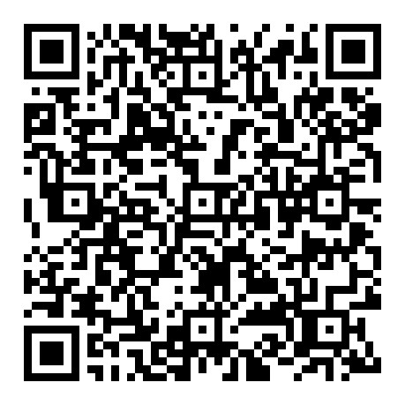
项目体验

Slide 2
项目总结
——基于微信开发者平台的飞翔小鸟游戏开发
模板：GB/T 8567-2006
G17小组
组长：周诚信
组员：李以昕、陈骁

Slide 3
目 录
项目总结
CONTENT
项目介绍
01
10%
20%
02
项目计划与可行性
需求分析
03
40%
50%
04
项目设计
项目实现与测试
05
70%
90%
06
其他

Slide 4
目 录
项目总结
CONTENT
项目总结
01
10%
20%
02
其他

Slide 5
Chapter 01
项目介绍

Slide 6
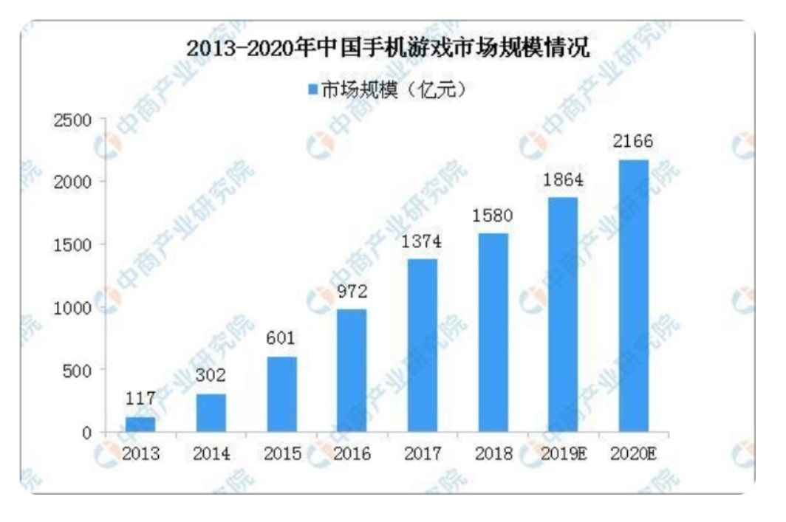
背景调查
近年来，随着移动网络4G和移动终端性能的不断提高，在手机的众多服务软件模块中，手机游戏吸引了大量的各年龄段群体，每年新玩手机游戏的用户出现暴增的势头，由此给市场带来了巨大商机。
手机游戏的普及率非常高，使用的用户年龄层也非常广，小至学龄前儿童，大至退休人员，由此可见，体验手机游戏已经成为人们喜爱的休闲娱乐最重要的方式之一。
2013年-2020年中国手机游戏市场规模情况^{[2]}

Slide 7
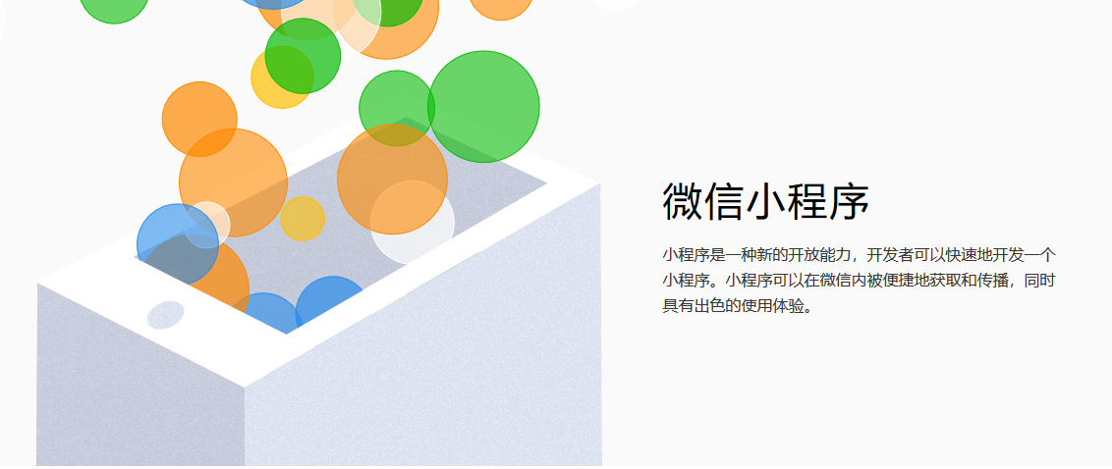
数据研究
一些聊天软件如：微信，qq等衍生出的小游戏，在手机游戏用户中占较大比例。调查中，年龄8岁以下的用户中，40.5%在微信上玩游戏，从未玩过其他手机游戏^{[3]}。
在多种下载游戏的渠道中，通过微信和qq等聊天软件下载游戏的比例为66.9% ^{[3]} ，因为其方便和快捷性也是游戏玩家喜欢此下载方式的重要原因。
考虑到科技发展改变生活，我们的日常生活中碎片化的时间比较多，因此我们打算制作一款轻松简单的小游戏，门槛低，因此低年龄段的孩童也可以通过游玩来体验快乐。因为微信里衍生的小游戏更便捷受众更广，所以我们选择用微信小游戏来实现这个小游戏。

Slide 8

目标确定
目标人群
游戏特点
20-30岁有较多碎片时间的人群
1、游戏单局时间短，可以充分利用碎片化时间。
2、游戏操作简单、便于上手
3、游戏存在随机性，易保持新鲜感。
4、将简单游戏和角色养成系统相结合
运行平台
微信小游戏

Slide 9

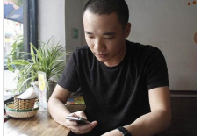
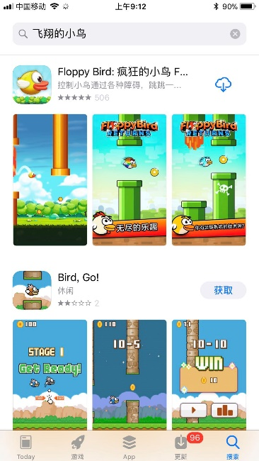
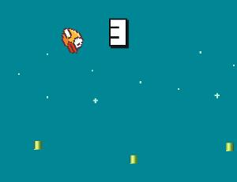
游戏选择
本次作业，本项目决定将将该游戏与市面上常见的手游模式结合起来，制作一款微信小程序版的飞翔的小鸟。
Flappy Bird^{[3]}是由一位越南的程序员开发的一个小游戏，适合消磨零碎时间，游戏因未知原因下架。但是，在各种应用商店中有许多复制版飞翔的小鸟。单单在app store中搜索“飞翔的小鸟”，这一关键词就可以发现2款“小鸟游戏”，
我们项目组的也有同学曾使用App Inventor开发了一款飞翔的小鸟游戏。
开发者 阮哈东
游戏概念图
飞翔的小鸟游戏截图
app store 的搜索结果

Slide 10
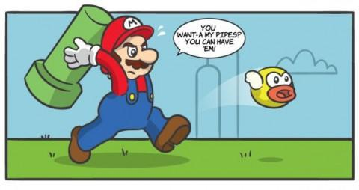
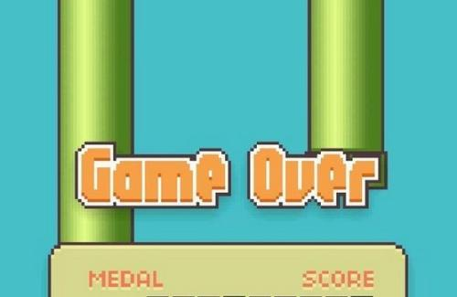
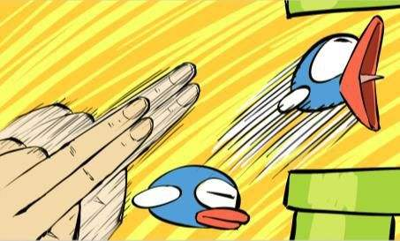
玩法介绍
在游戏中，小鸟会向前飞行，当玩家点击屏幕时，小鸟会向上飞翔一定距离。如果玩家不点击屏幕，收到重力的影响，小鸟会不断向下掉落，如果小鸟掉出屏幕之外的话，就会死亡。
除外之外小鸟在飞翔过程中会不断遇到水管，小鸟小鸟必须从水管空隙中闯过，如果不小心转上水管的话，小鸟也会死亡。
游戏按照小鸟飞过的水管数进行计分，每飞过一个根水管，玩家就会加一分，同时，飞行路程上会出现金兵，吃掉金币会加分。

Slide 11
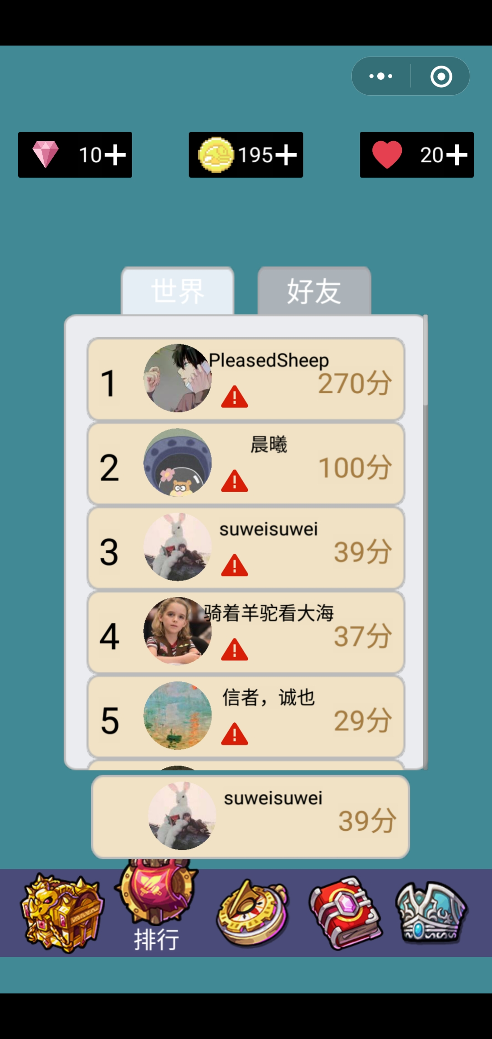
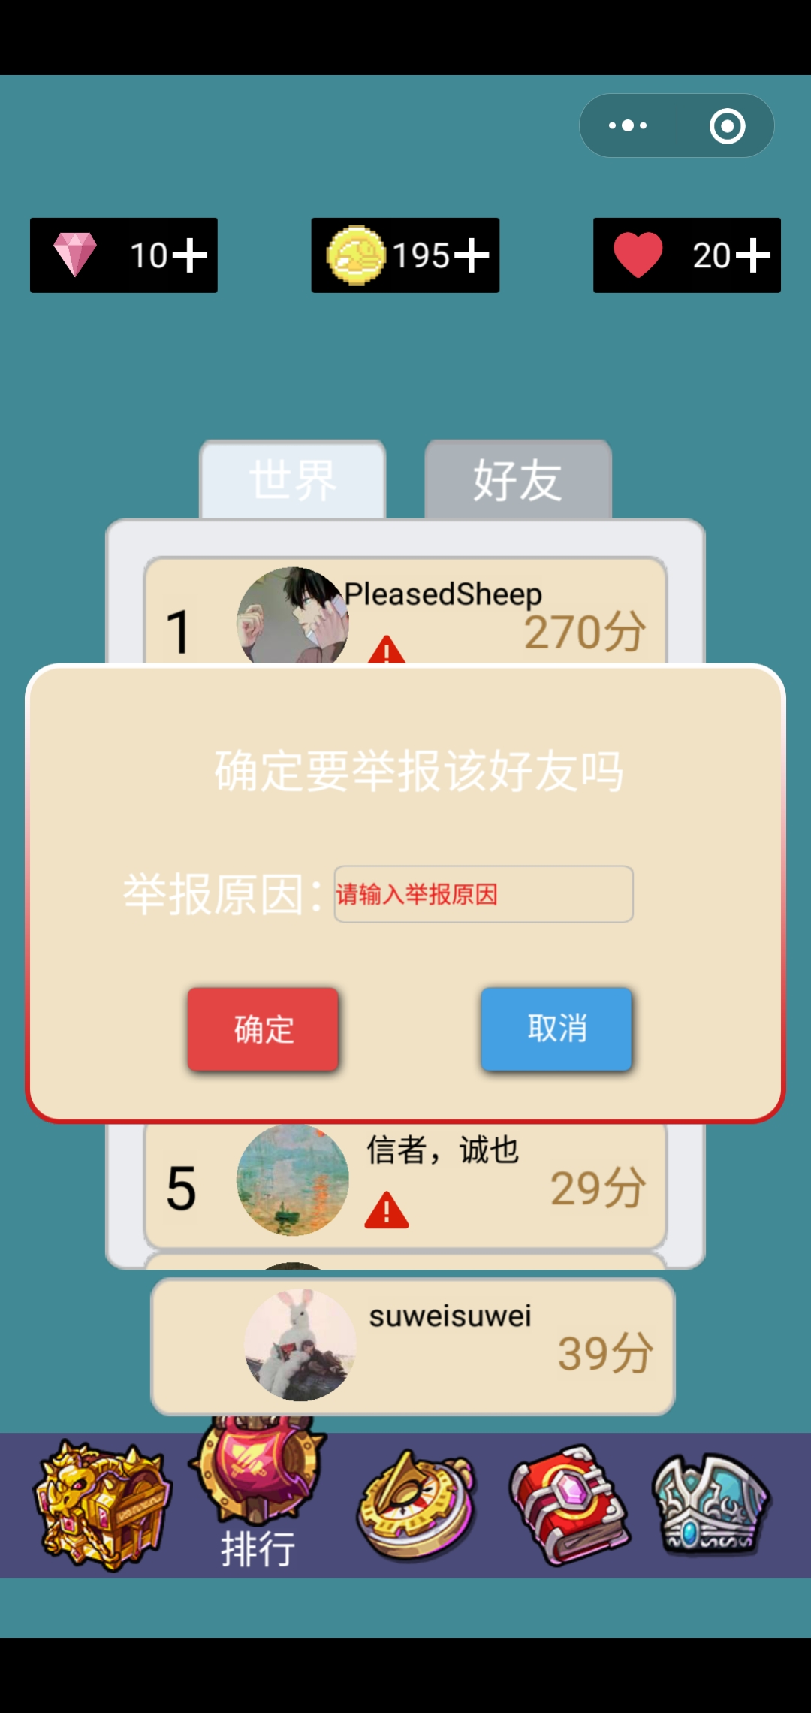
游戏功能
用户在排行榜界面可以看到好友的最高分数
用户可以对于好友进行举报，并且选择举报原因，管理员会收到举报信息

Slide 12
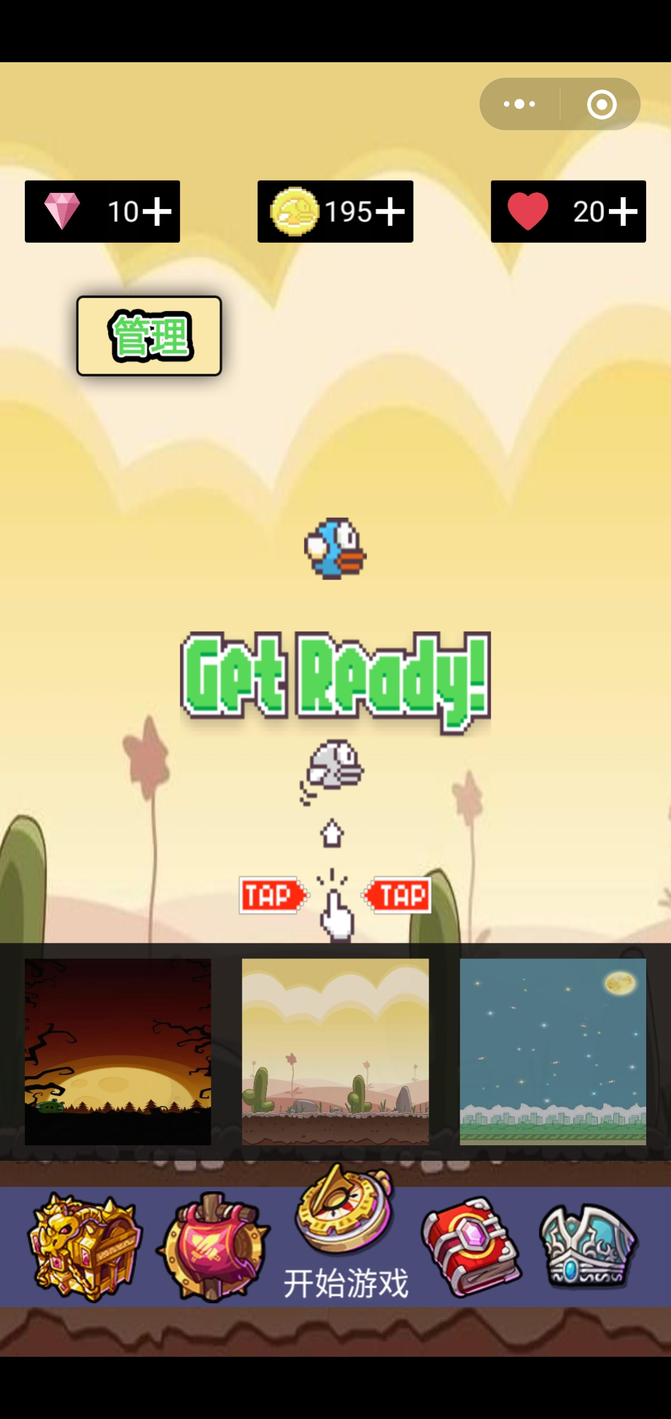
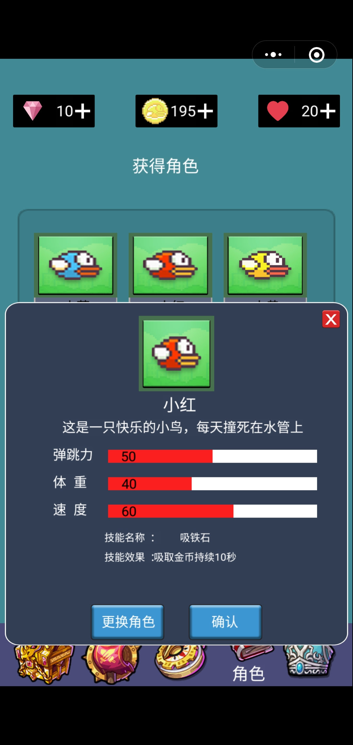
游戏功能
用户在角色界面可以看到自己拥有的角色，点击角色可以看到角色属性信息，点击更换角色在游戏内会更换角色
开始游戏会消耗爱心，爱心每5分钟会获得一颗，爱心最多只能自然增长到20颗。没有爱心也可以进行游戏，但是不会获得金币。

Slide 13
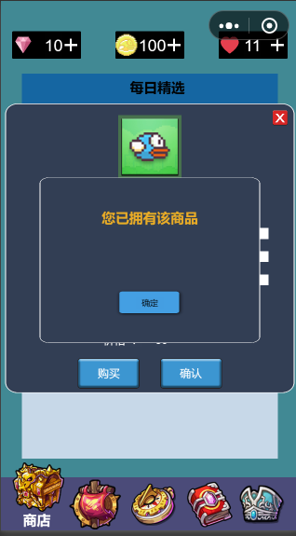
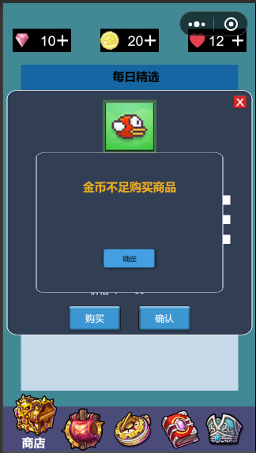
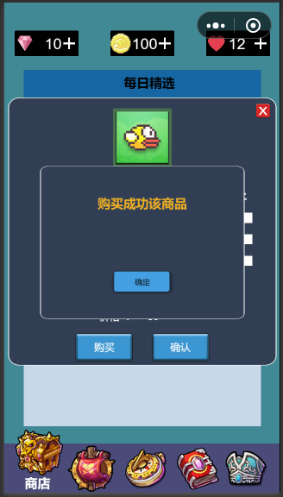
游戏功能
用户在商店界面可以购买角色，如果拥有角色就会弹出您已拥有角色，如果金币不足就弹出金币不重要购买商品，正常情况就是购买成功然后扣去对应的金币，

Slide 14
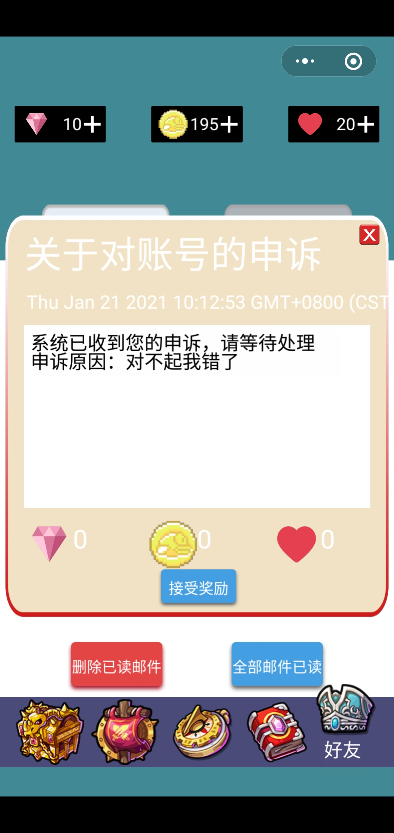
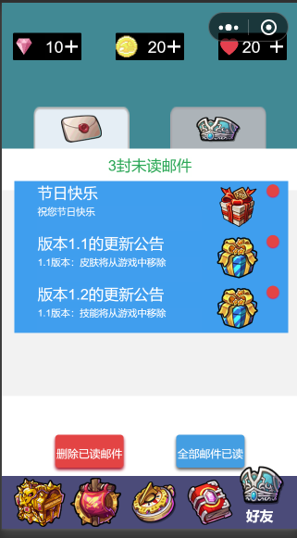
游戏功能
用户在收件箱可以收到管理员发来的邮件，可能是奖励邮件或者是账户异常警告邮件等等。邮件未读的时候会有红点提示，点击删除已读邮件把打开的邮件删除
点击打开邮件可以看到邮件中奖励的个数，点击领取奖励

Slide 15
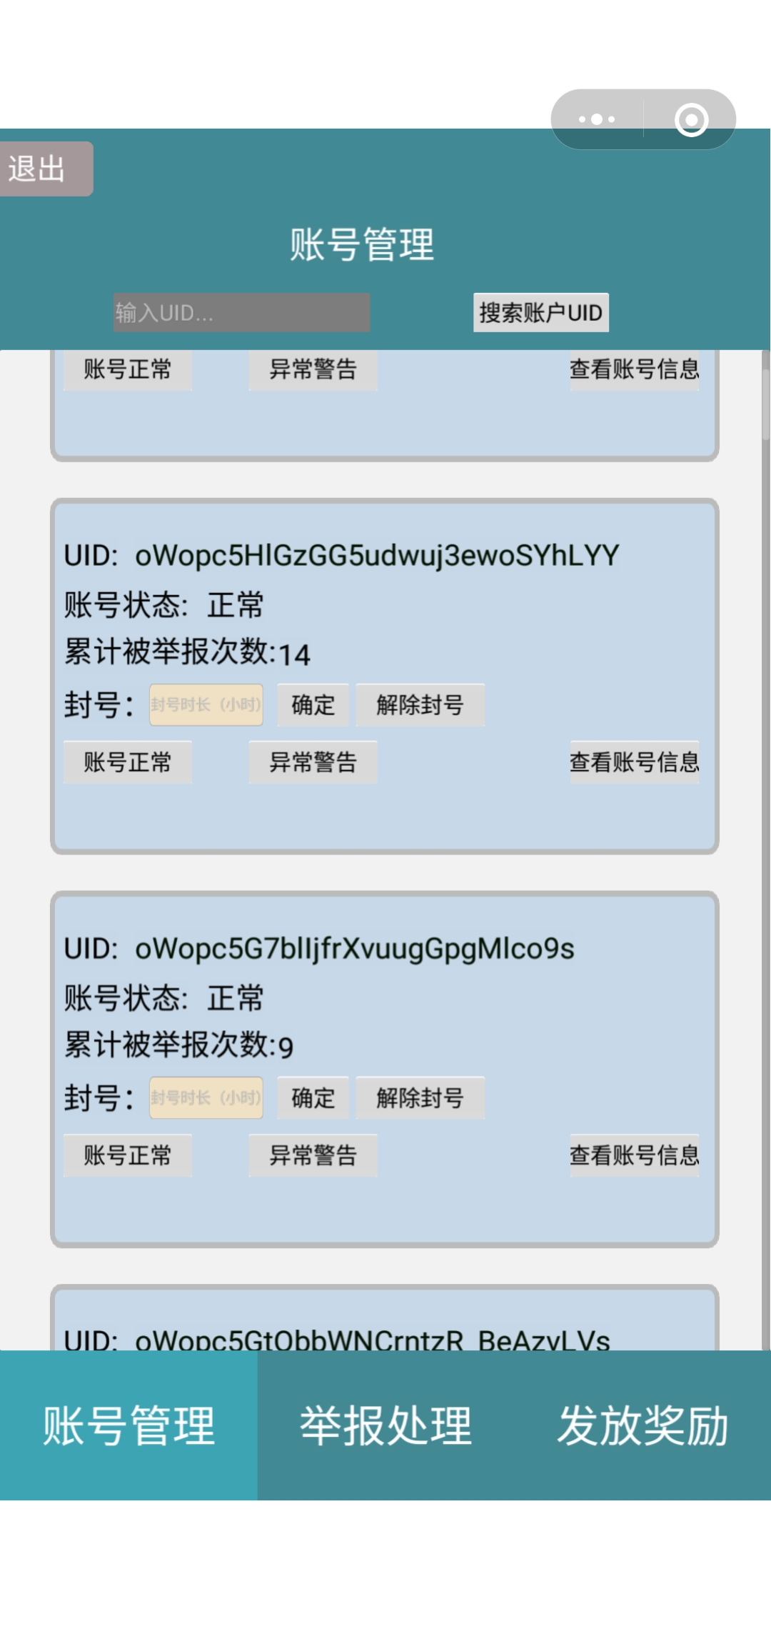
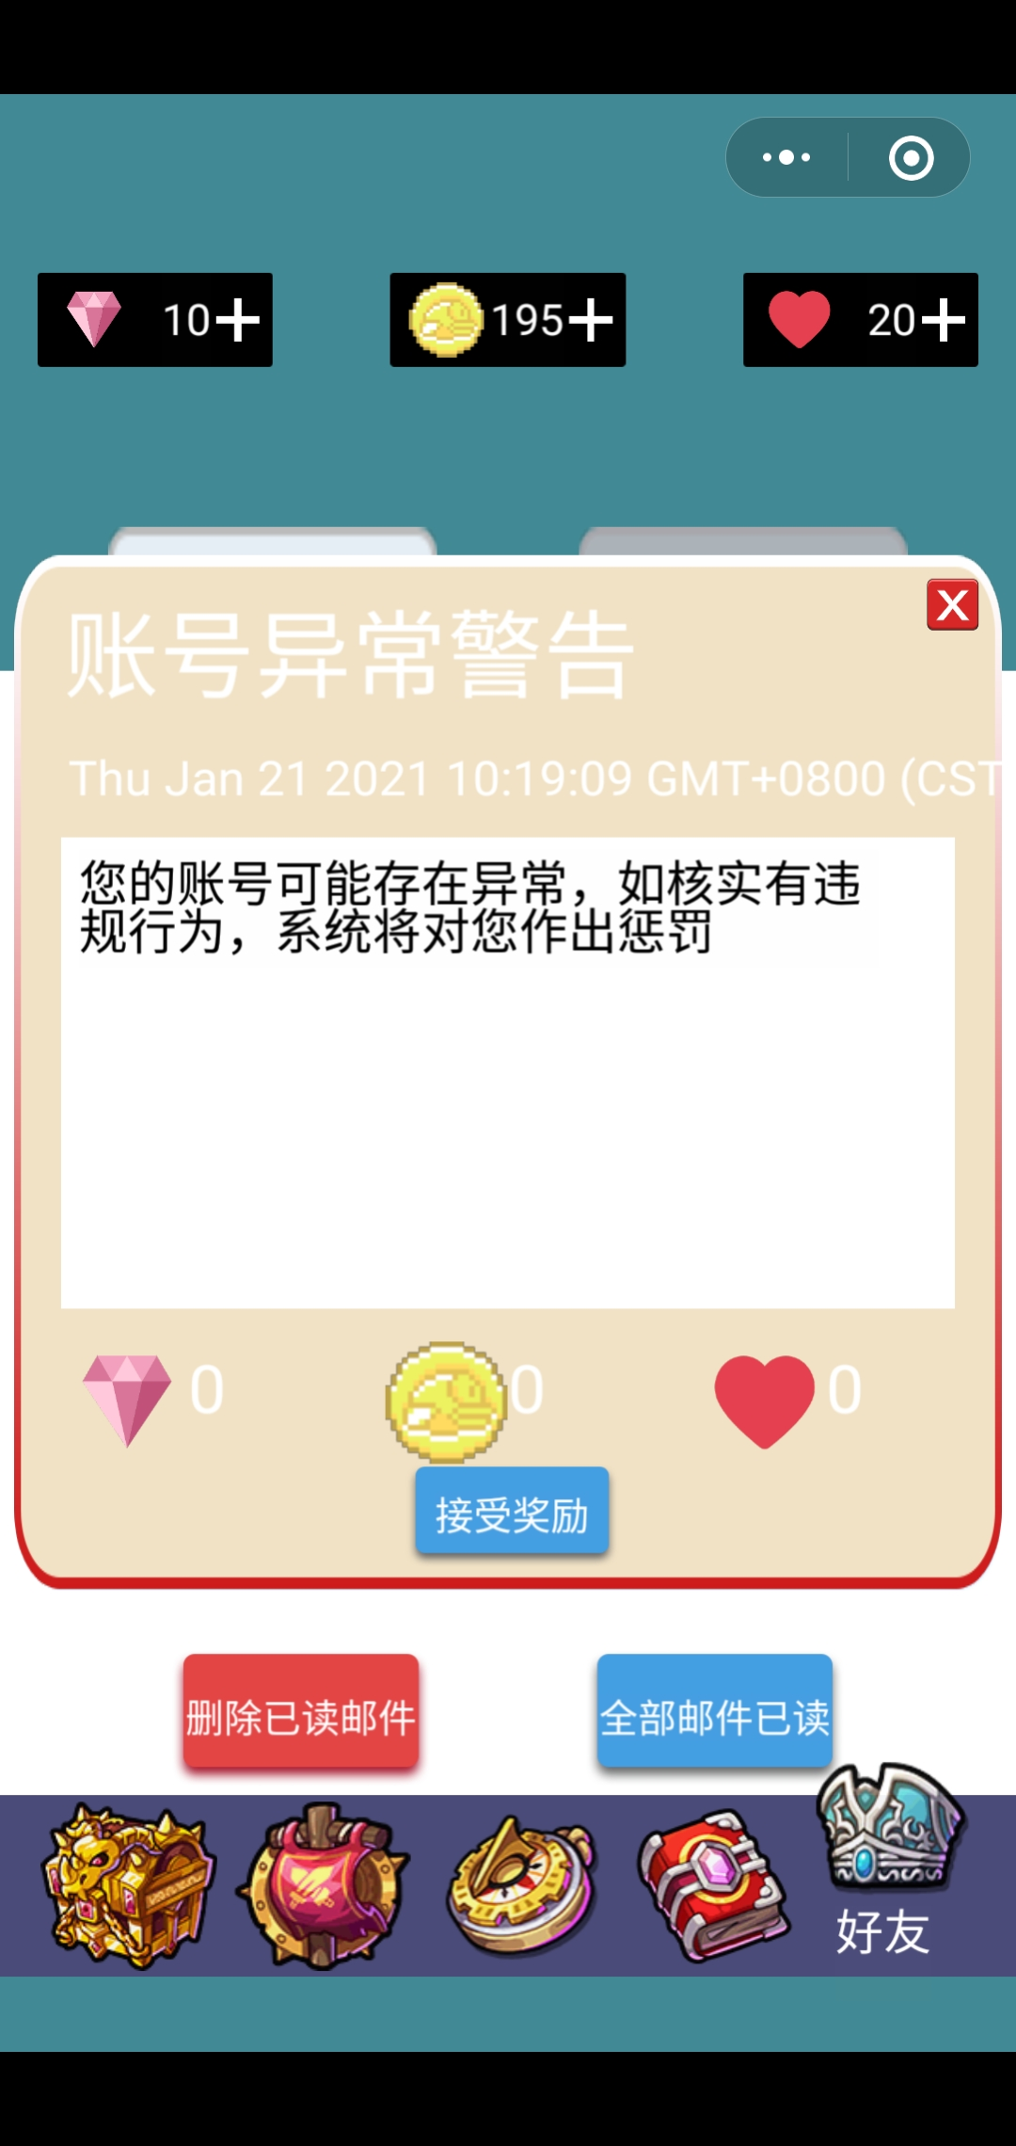
游戏功能
这里是管理员的账户管理功能，能看到账户状态，累计被举报次数，还可以在这个界面对用户进行封号或者解封的操作
管理员可以对账号进行异常警告，用户在收件箱会收到账号异常警告

Slide 16
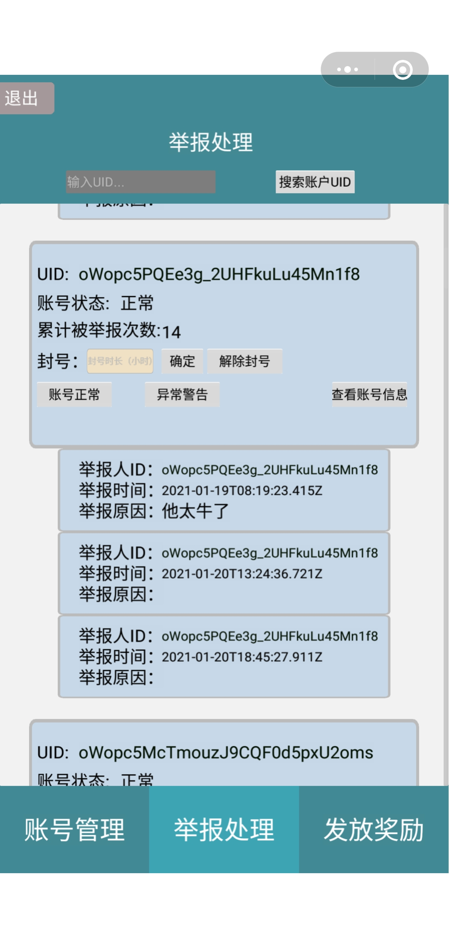
游戏功能
这里是管理员的举报处理功能，可以查看到用户被举报的次数，举报人id，举报的原因，还可以看到被举报的历史记录，可以对用户进行封号或者解封的处理。

Slide 17
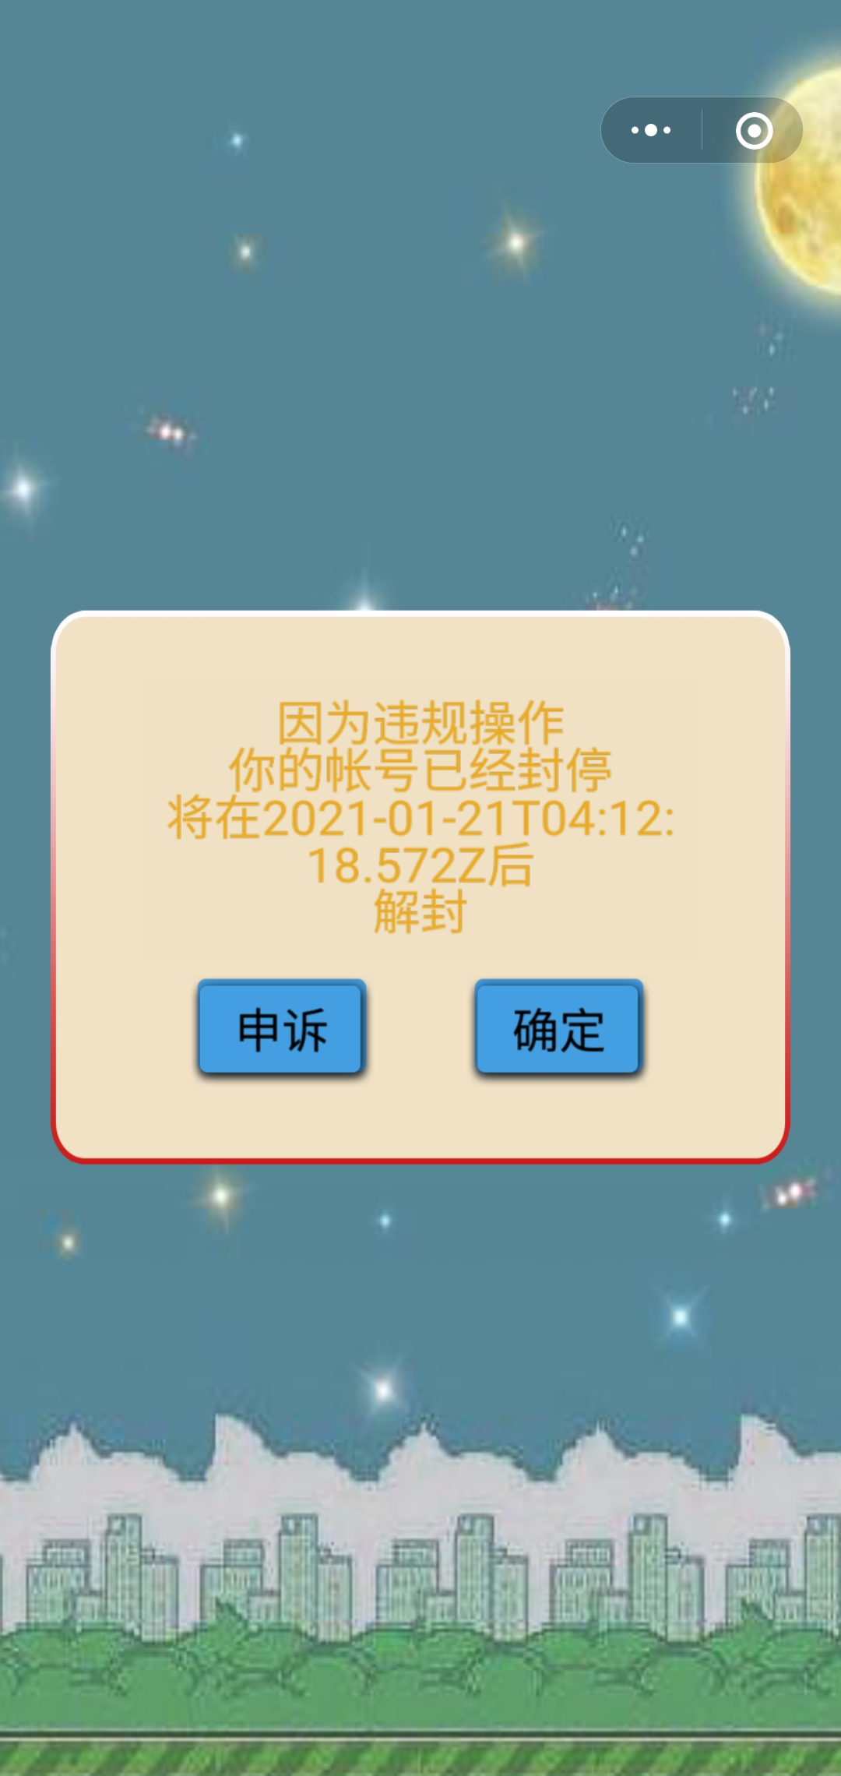
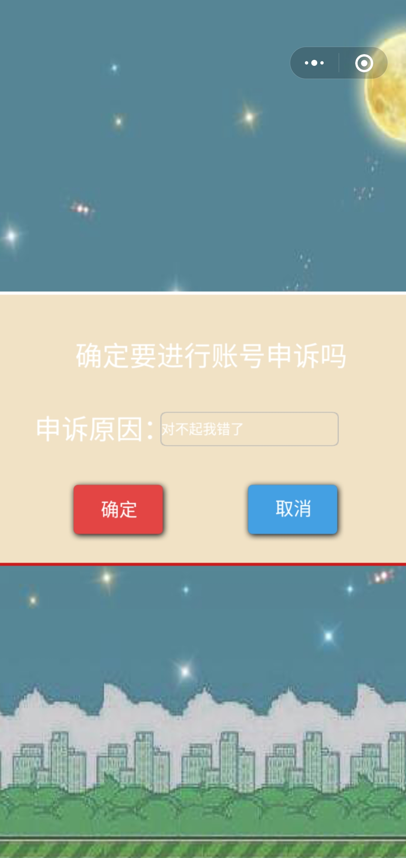
游戏功能
用户被封号后无法进入游戏，用户在被封号后可以进行申诉，管理员也可以在举报处理看到被封号玩家的申诉原因，进行一个解封的操作。

Slide 18
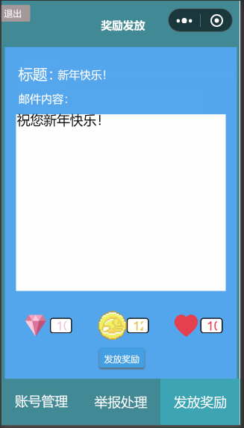
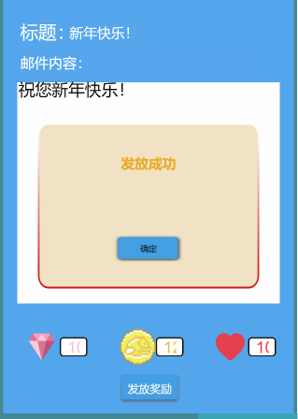
游戏功能
这里是管理员的奖励发放功能，管理员可以以邮件形式向全体玩家发放奖励，编写邮件标题和内容，然后给相应的奖励附上数据即可发放奖励

Slide 19
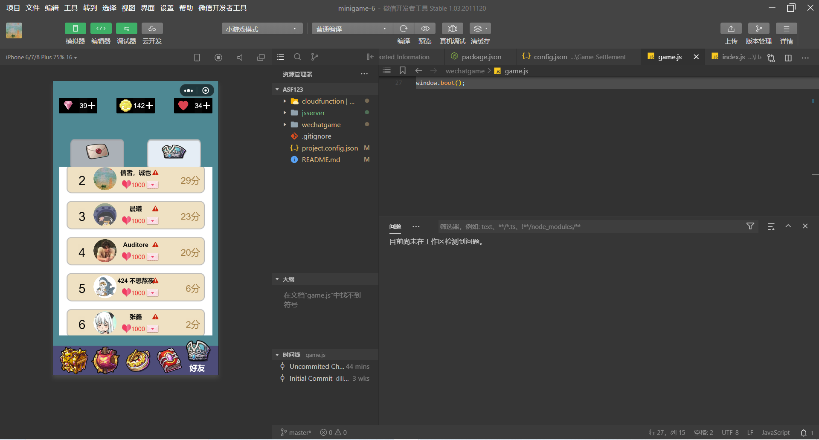
游戏演示

Slide 20
Chapter 01
项目计划与可行性

Slide 21
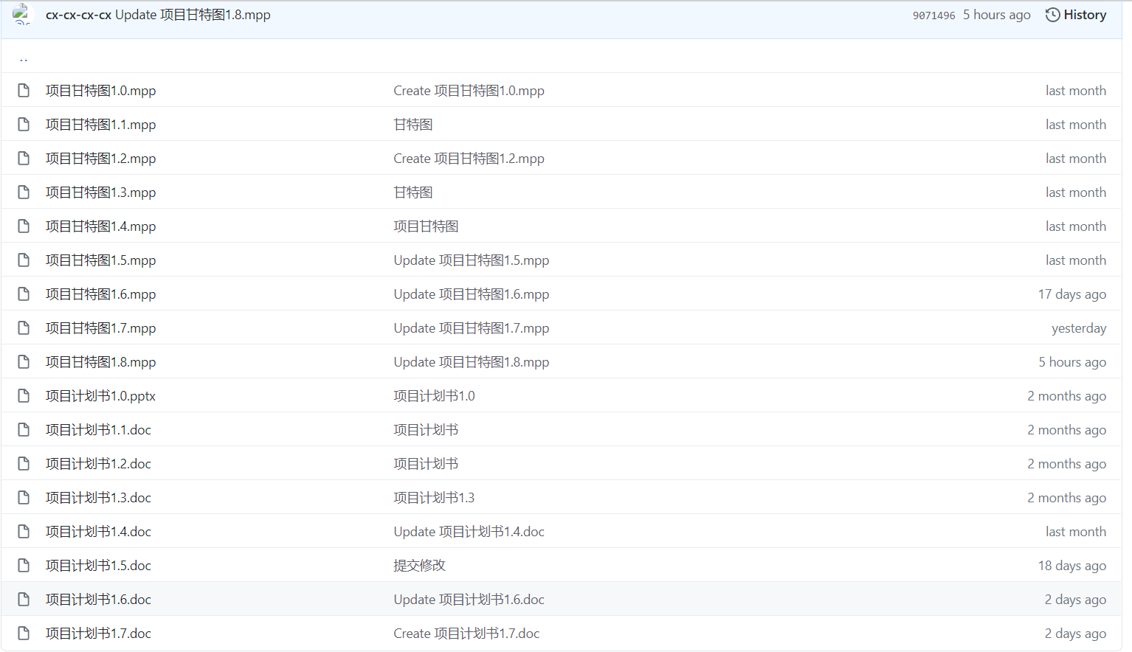
项目计划书更改情况
本次作业，本项目决定将将该游戏与市面上常见的手游模式结合起来，制作一款微信小程序版的飞翔的小鸟。

Slide 22
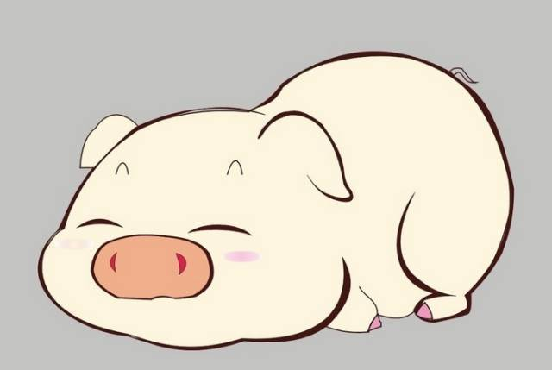
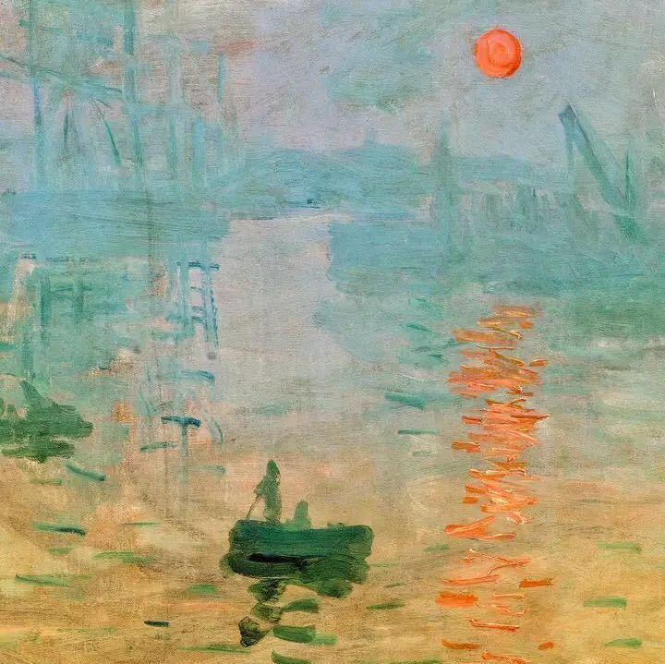

核心项目组
组员
项目经理
组员
陈骁
习过web编程，对微信开发者工具能够触类旁通，擅长设计UI界面
周诚信
热爱编程、对软件开发充满好奇，对Flappy Bird有一定的开发经验
李以昕
基础知识扎实，正在学习web，擅长举一反三。

Slide 23
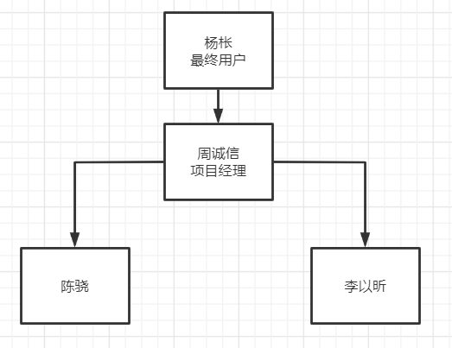
组织架构
本次作业，本项目决定将将该游戏与市面上常见的手游模式结合起来，制作一款微信小程序版的飞翔的小鸟。
评审表：是否提交了项目的可行性分析报告？关键的技术可行分析是否描述？

Slide 24
小组规章制度
开会时间
工作地点
每周二、周六，晚上10点
有特殊情况的话，开会时间另行通知
理四教学楼、学生寝室、
星巴克咖啡馆等地方
组员评价规则
以9分为每次基准分
根据每一个任务的完成度
进行加减分
本次作业，本项目决定将将该游戏与市面上常见的手游模式结合起来，制作一款微信小程序版的飞翔的小鸟。
评审表：是否提交了项目的可行性分析报告？关键的技术可行分析是否描述？

Slide 25
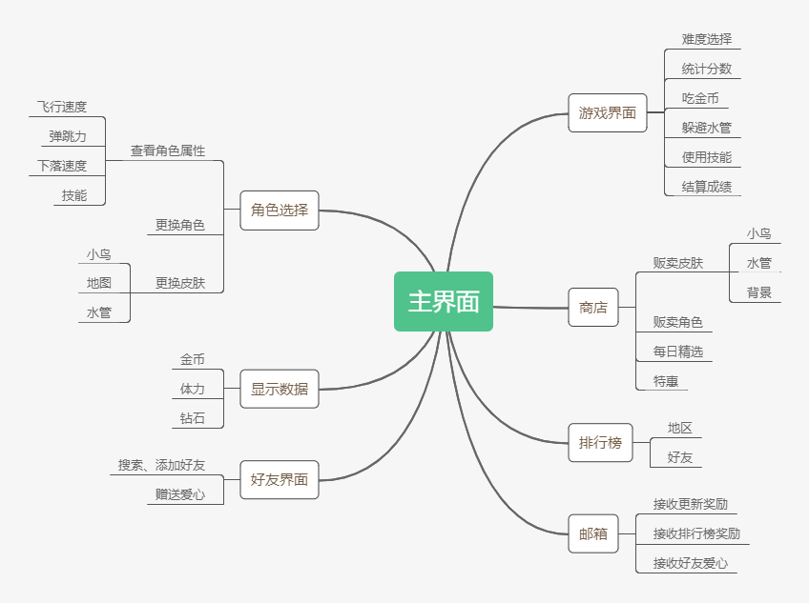
软件

Slide 26

其他产品
文件
项目需求分析说明书
数据要求说明书
概要设计文档
详细设计文档
测试计划
服务
bug修补
软件持续运营
游戏内部问题咨询
非移交的产品
项目介绍 | 项目计划书
可行性分析报告 | 需求说明SRS
总体设计报告 | 项目总结报告
会议记录

Slide 27
验收标准
完成项目的最迟期限
2020年1月14日
01
代码验收标准
代码简洁明了，没有无用代码；变量命名规范，变量名称可以反应代表的功能。
03
02
文档验收标准
02
文档描述清晰易懂，内容充实，涵盖项目的所有方面。同时不缺失项目计划书中所提到的所有文档
01
03
软件验收标准
软件能够流程运行，实现上文中提到的所有功能。并且支持至少100人同时在线。

Slide 28
项目里程碑
项目总结，完成总评审PPT
14 – Jan
10%
完成游戏项目，并成功通过测试
90%
31 - Dec
总体设计及详细设计通过评审，推出正式版
10 - Dec
70%
需求说明通过评审，推出正式版
50%
19 -Nov
可行性报告通过评审，推出正式版
05 - Nov
30%
项目计划书通过评审，推出正式版
10%
29 -Oct

Slide 29
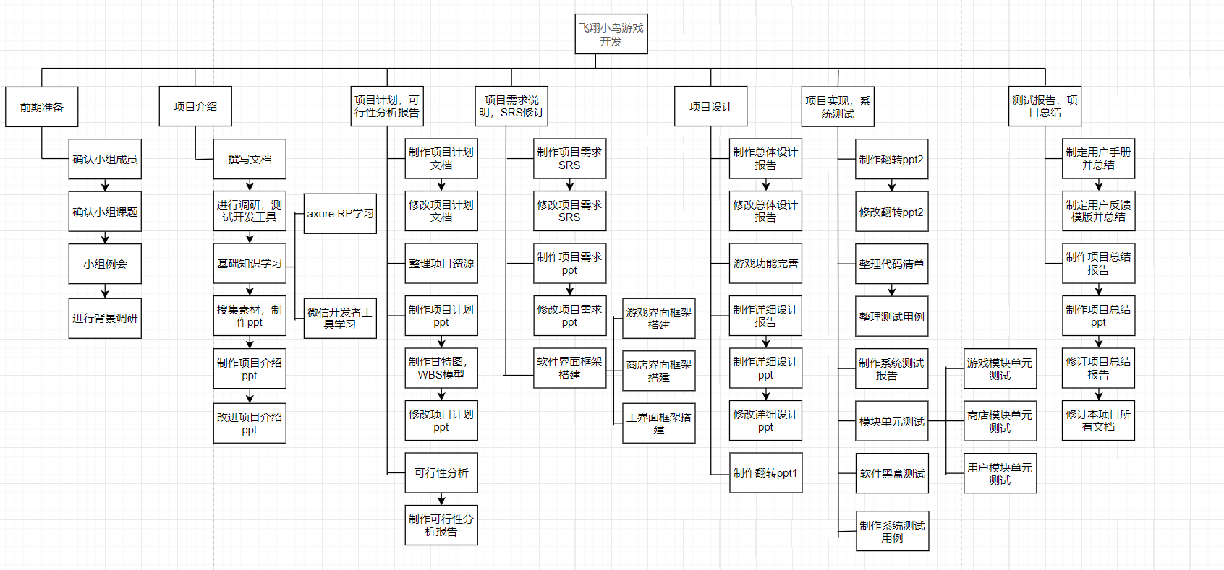
WBS^{[8]}

Slide 30
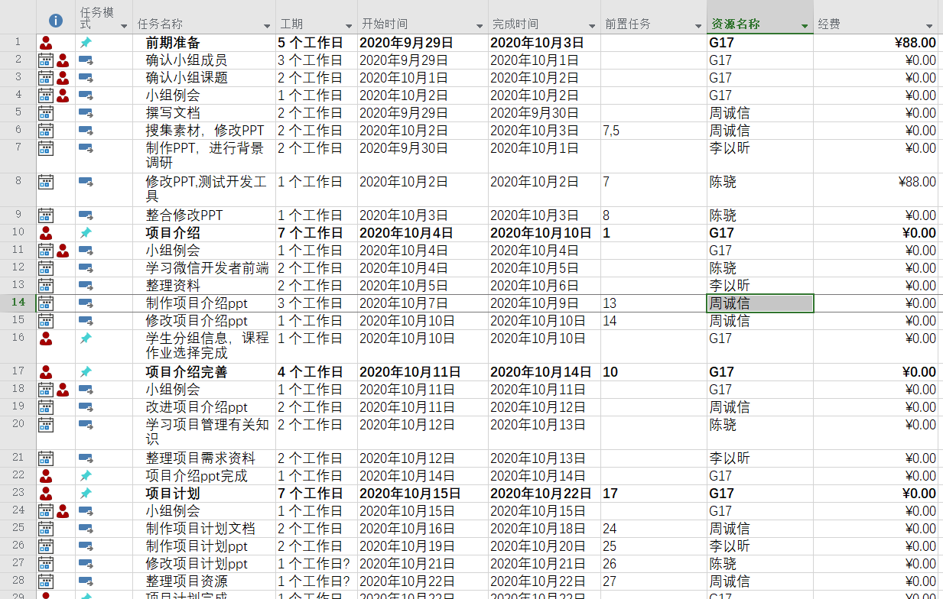
项目计划
初版甘特图，敲定了每一个成员未来的工作。

Slide 31
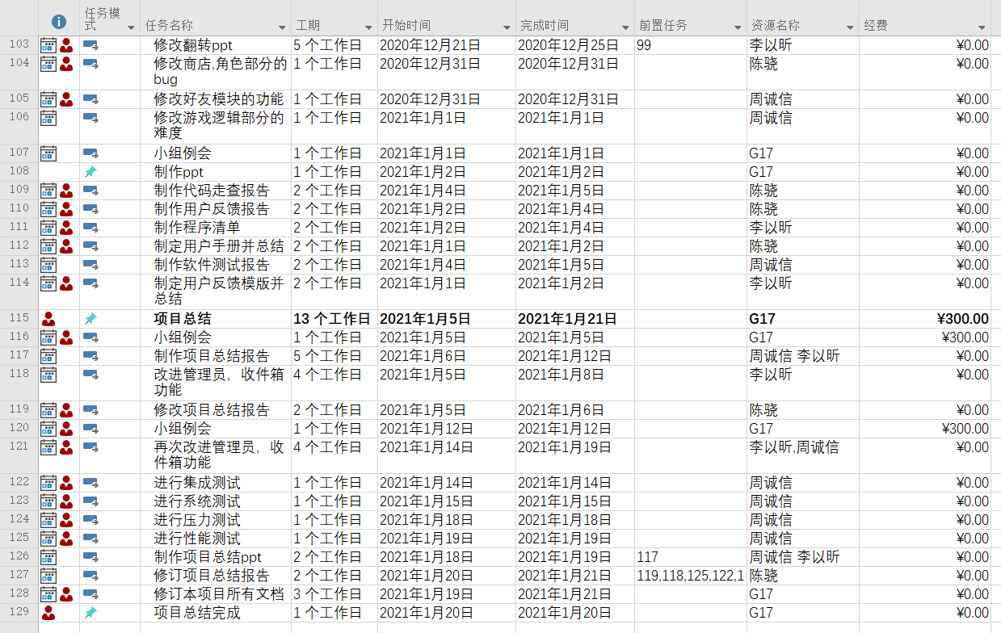
项目计划
1.8版本的甘特图记录了这个学期小组成员的工作

Slide 32
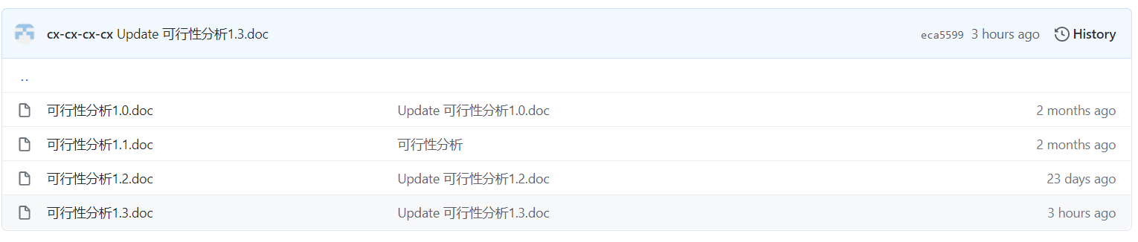
可行性分析更改情况
本次作业，本项目决定将将该游戏与市面上常见的手游模式结合起来，制作一款微信小程序版的飞翔的小鸟。

Slide 33
可行性分析
基于微信开发者工具
开发的可行性分析
1
2
基于网页端开发的
可行性分析
三种开发方案的比较
4
3
基于APP端开发的
可行性分析

Slide 34
可行性分析
基于微信开发者工具
开发的可行性分析
项目开发工具
文档编写工具
微信开发者工具+cocos游戏引擎
Microsoft Office、
界面设计
配置管理工具
Axure RP
Git
项目管理工具
开发语言
Microsoft Project
JavaScript
服务器
腾讯云云开发

Slide 35
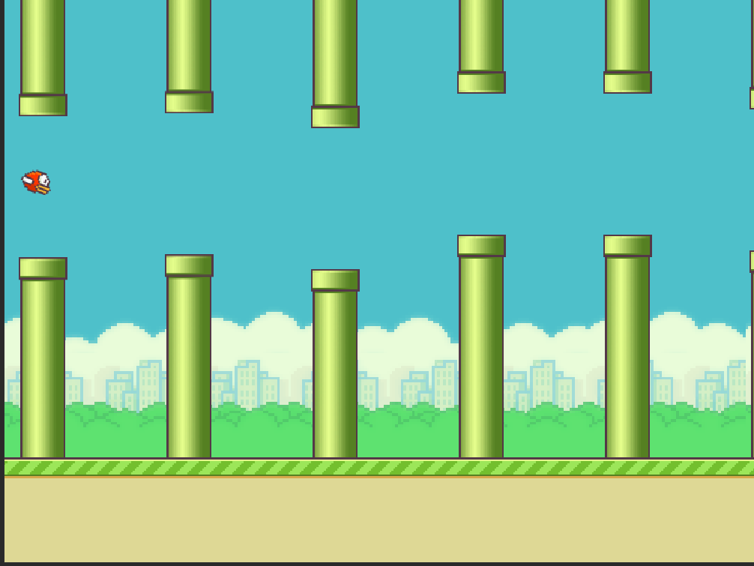
技术可行性
项目经验
游戏设计
较缺乏游戏开发和项目开发的经验
但是可以学习
对主要的游戏逻辑进行了设计，包括
1)技能使用
2)地图金币显示
3)分数统计
4)难度选择
工作量
平台限制
使用COCOMO2模型进行简单的核算，得到总工作量为
10.26个人月
微信平台的小游戏的规模有所限制，游戏压缩包的规模限制在4MB以内。

Slide 36
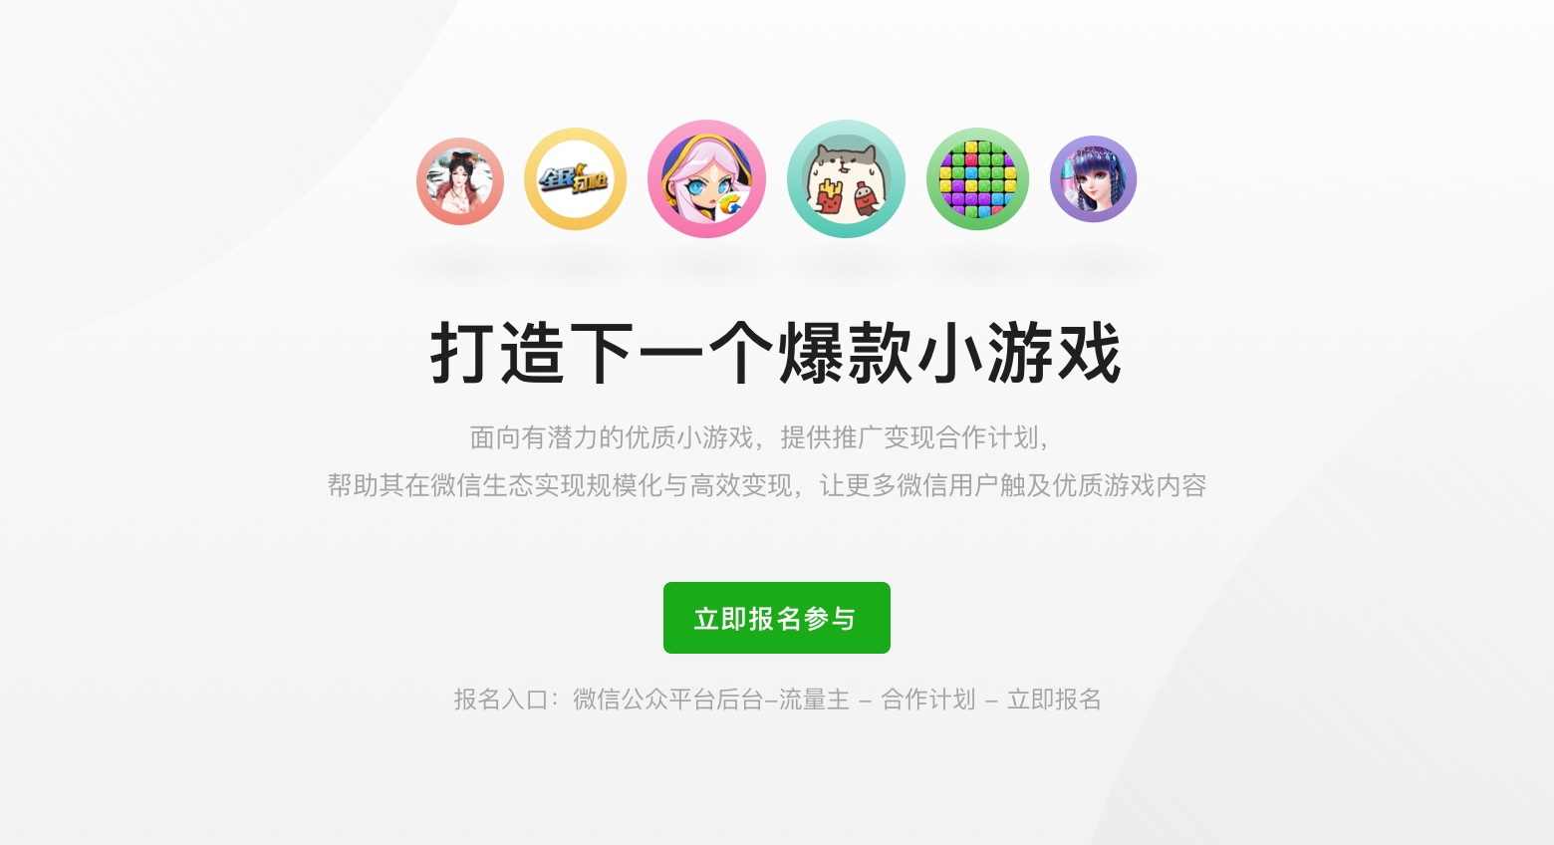
经济可行性
项目成本
游戏收入
项目成本主要包含：开发，团队建设，杂物费，一共29139.12元
接受微信小游戏推广，通过广告变现

Slide 37
操作可行性与社会可行性
操作可行性：
社会可行性：
游戏市场份额逐年上升，玩家们渴望玩到有新意的游戏，我们小组认为我们改早的飞翔小鸟游戏可以被他们所接受
游戏画面健康美观，无传达不良信息，不会夹带私货，老少皆宜，不会对青少年的思想成长造成负面影响
根据我们的调研，微信上不乏收益较好的大型游戏，所以我们小组认为我们的游戏可以在微信中被接受
游戏内容简单，没有血腥画面，不会侵犯到他人，集体或国家的利益，亦没有违反国家法律。

Slide 38
SWOT分析
1.项目成员有web学习经验，容易上手微信开发者工具
2.游戏样式新颖，市场上未出现过。
3.微信小程序投入资金较少
1.游戏项目较大，存在不能够完全布置在微信小游戏平台上的风险
2.开发成员缺乏项目开发经验
3.项目组资金较紧张，在美工，游戏优化存在投入不足的风险
S
W
O
T
1.现在市场上手游市场巨大，微信小游戏有着较多的用户量，是一个较好的推广平台
2.微信平台有存在对小游戏的扶植计划，可以对优秀的小游戏进行资源倾斜
1.市面上游戏种类庞多，都是潜在的竞争者，竞争压力大
2.广告收费的形式容易失去用户

Slide 39
Chapter 03
需求规格

Slide 40
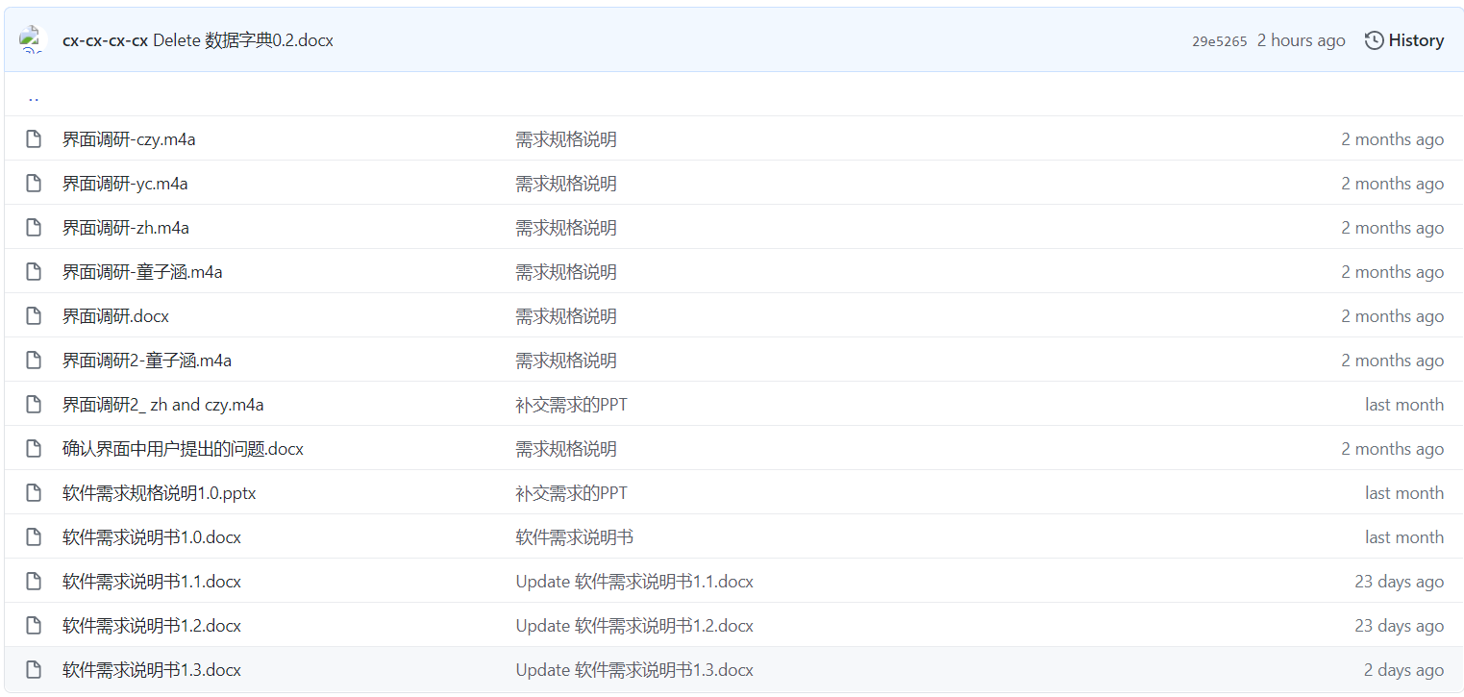
需求规格更改情况

Slide 41
用户类型
手游爱好者
非手游爱好者
朱涵
陈正祎
童子涵
杨枨老师
据taptap统计 玩过166个手游 热门的有原神 光遇 三国杀 compass 狂野飙车 无尽灵魂 字走三国 放置江湖 明日方舟 一起来捉妖 阴阳师 荒野乱斗 崩坏3 明日之后 末剑
玩过原神 荒野乱斗 公主连结等等热门手游
非手游爱好，但是爱好电脑游戏，最近正在玩NBA2K和反恐精英
项目的最终用户
评审表：是否明确了用户类别？明确了用户代表？是否合理？

Slide 42
需求规格
管理员
赵正一
岑盛泽
玩过原神 荒野乱斗 公主连结等等热门手游
长春理工同学，有比较丰富的项目开发经验
评审表：是否明确了用户类别？明确了用户代表？是否合理？

Slide 43
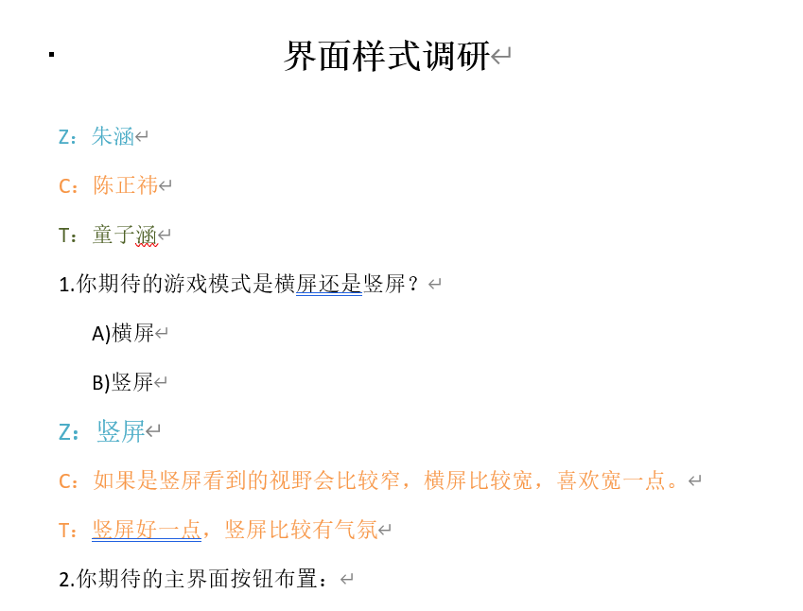
界面调研
在制作界面原型上，我们编写了简单的界面样式调研问卷，征集了用户的需求。
评审表：是否提交了的SRS，在内容上是否考虑了功能和非功能的需求？

Slide 44
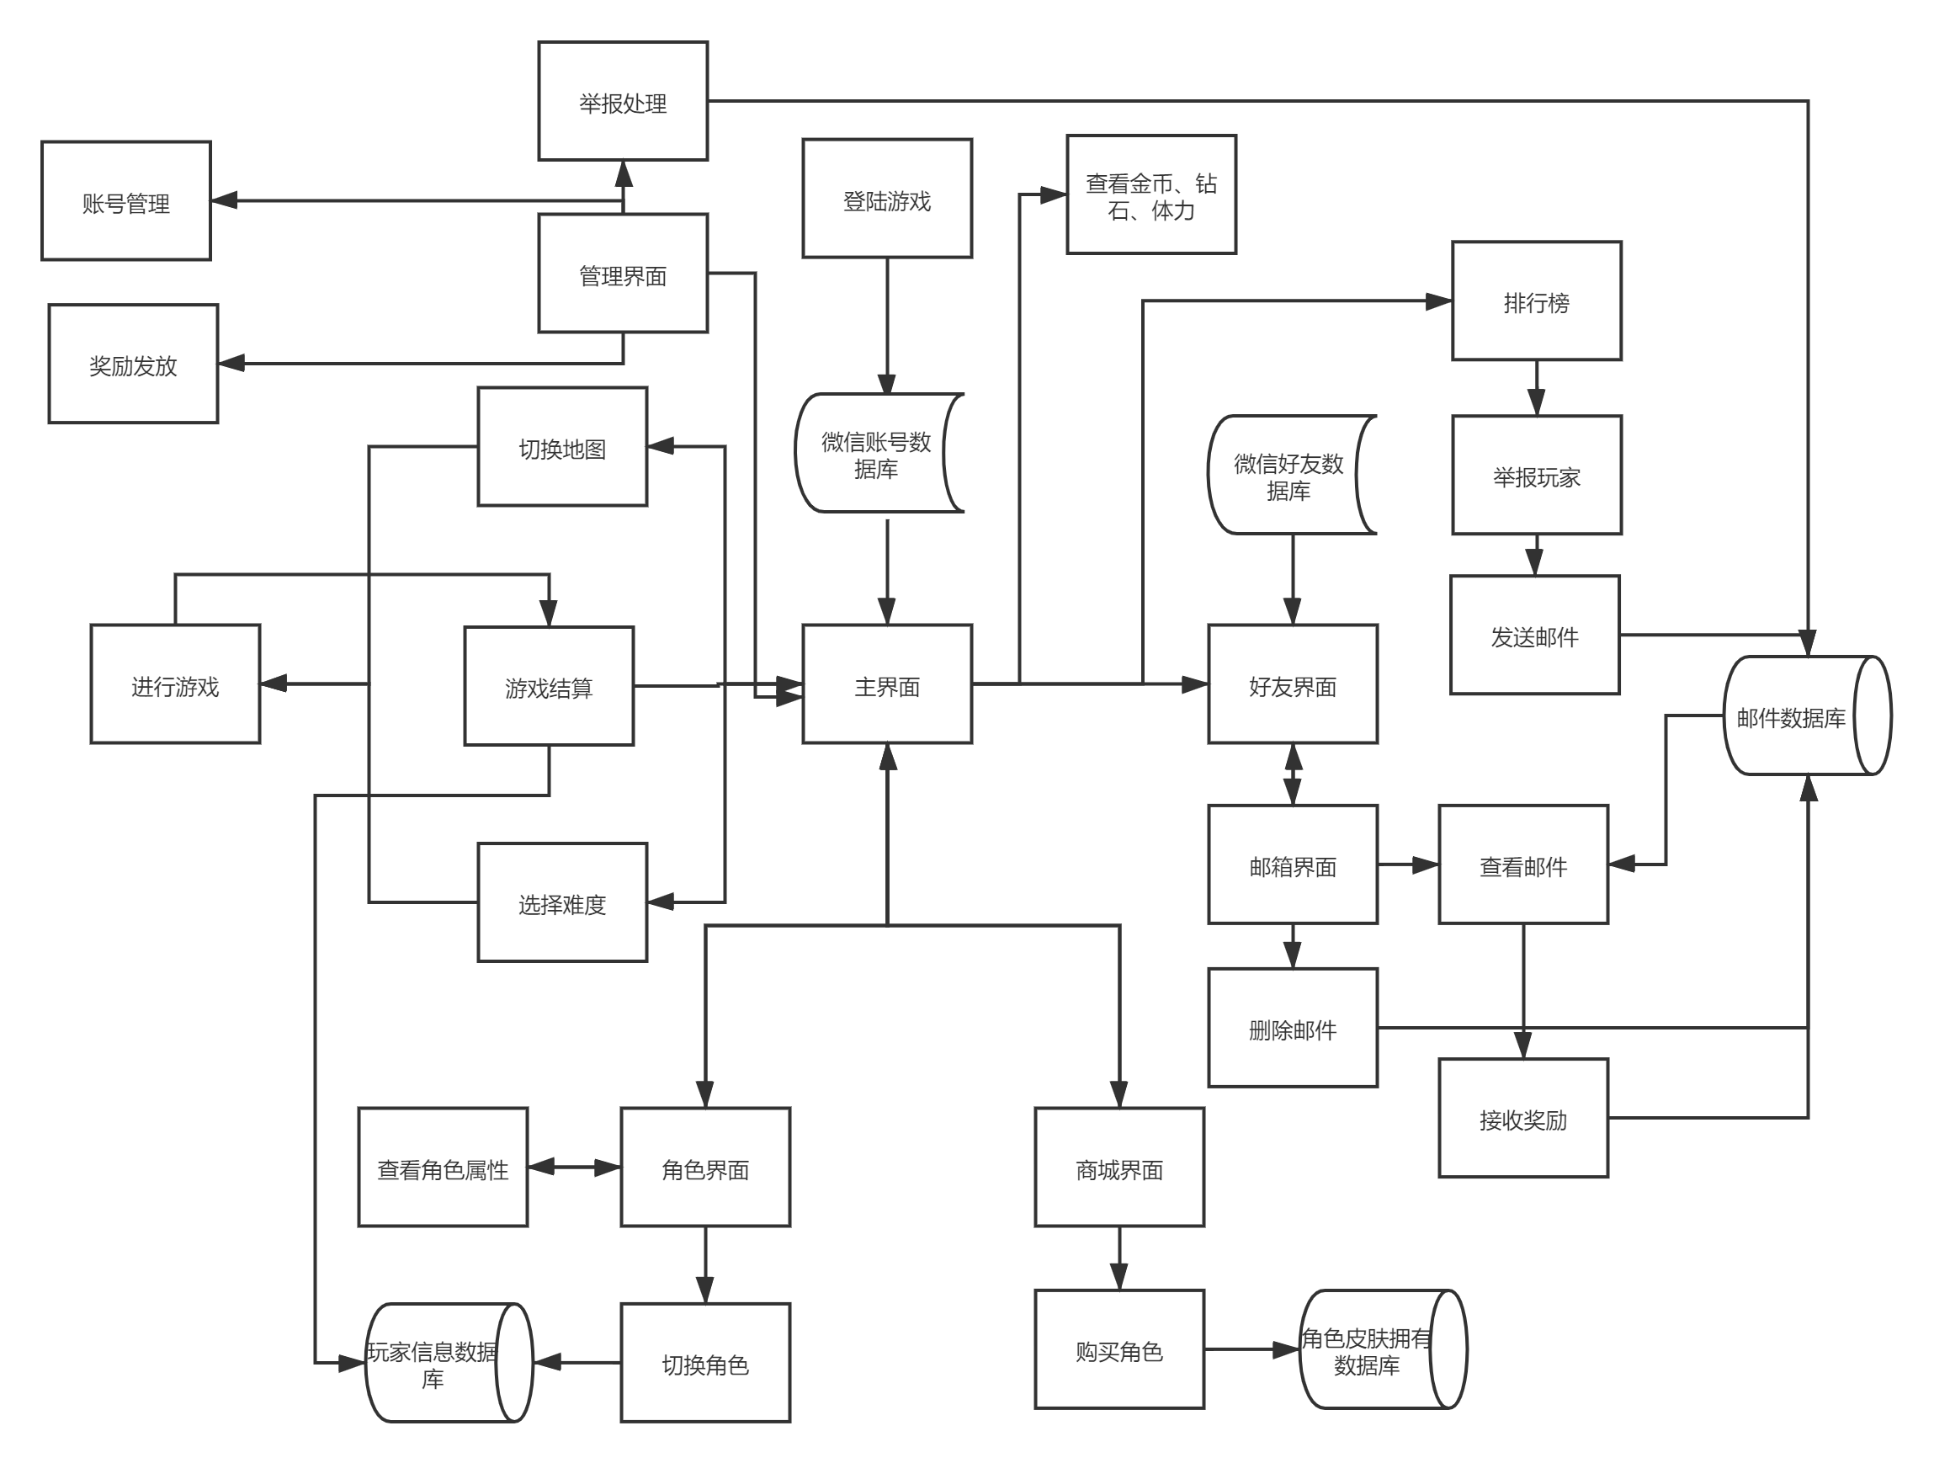
业务流图

Slide 45
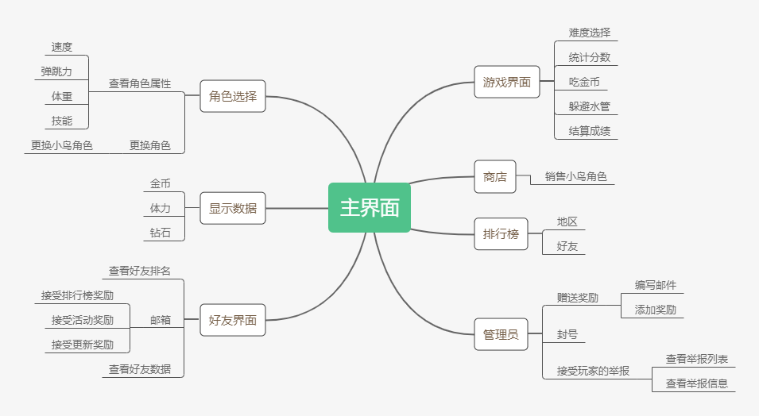
功能性需求

Slide 46
非功能性需求
内部数据需求
适应性需求
类似于角色、地图皮肤等数据，将由我们自己直接设计并且测量数据，制作成相应的记录，导入数据库中，供直接调用。
没有所有数据应该都有符合的名称，属性不会出现空缺。
由于游戏并没可以自填的输入口，所以不需要再额外设计函数，检验玩家的输入是否符合规范
在适应性要求中，由于游戏依托微信小程序平台，所以要求玩家手机必须安装微信APP，并且微信能够正常运行，可以打开微信小游戏界面。除此之外没有其他要求。
安全性需求
保密性需求
本游戏在安全性上没有任何问题，不需要再额外在设计函数或者功能，去进行安全性的检测。
在保密性要求上，由于登录是直接请求微信权限，同时不请求玩家的真名和身份证，所以游戏并没有特别的保密和私密性需求。游戏并不额外设计功能保障这一部分需求。

Slide 47
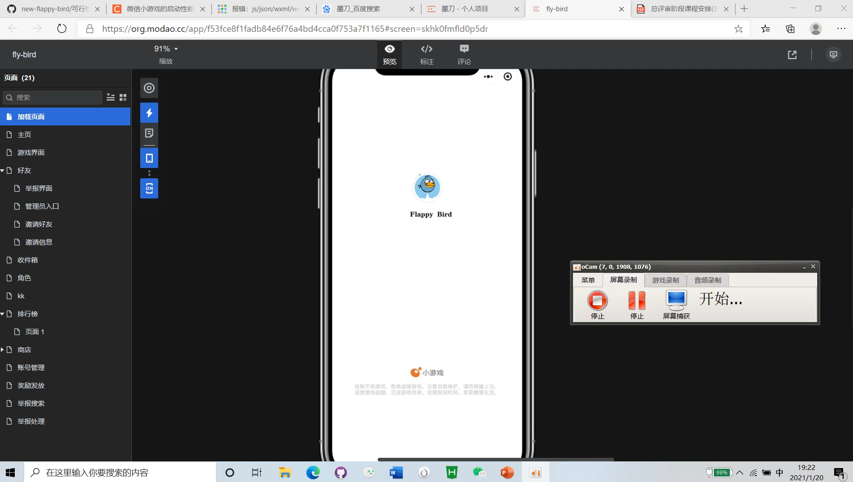
界面原型
评审表：是否提交了的SRS，在内容上是否考虑了功能和非功能的需求？

Slide 48
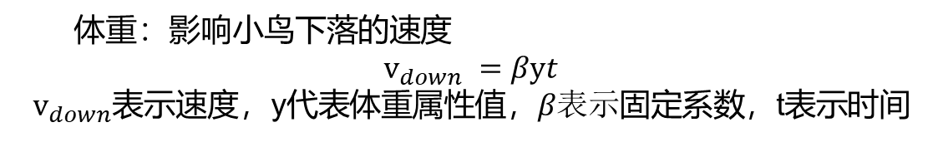
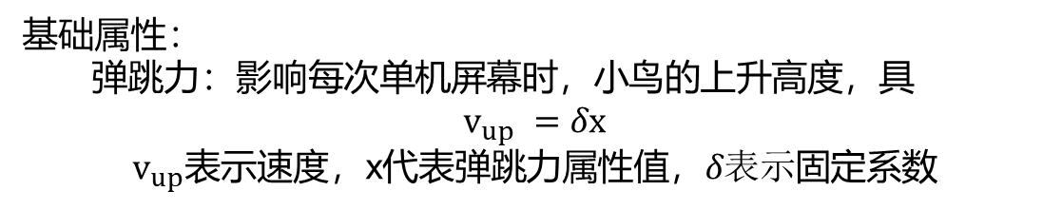
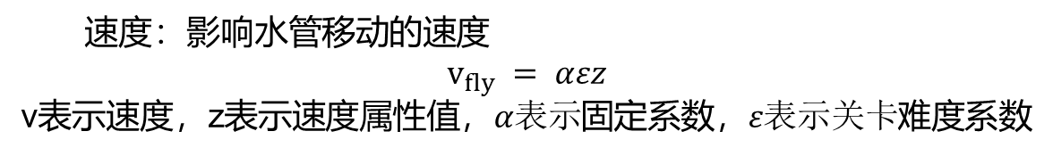
关键算法
基础属性：
弹跳力：影响每次单机屏幕时，小鸟的上升高度，具
$$v_{up} =δx$$
$v_{up}$表示速度，x代表弹跳力属性值，$δ表示$固定系数
体重：影响小鸟下落的速度
$$v_{down} =βyt$$
$v_{down}$表示速度，y代表体重属性值，$β表示$固定系数，t表示时间
速度：影响水管移动的速度
$$v_{fly} = αεz$$
v表示速度，z表示速度属性值，$α表示$固定系数，$ε表示关卡$难度系数
技能：
不同的角色有不同的技能，每一个技能在游戏中只能使用一次。

Slide 49
Chapter 04
项目设计

Slide 50
项目分工
A:游戏逻辑和排行榜
B:商城和角色模块
C:好友邮箱和管理员模块
设计
实现
测试
A:陈骁
B:李以昕
C:周诚信
A:周诚信
B:陈骁
C:李以昕
A:李以昕
B:周诚信
C:陈骁

Slide 51
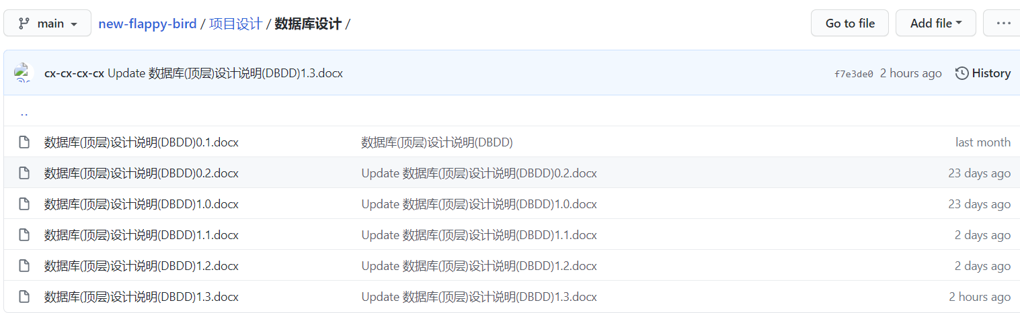
数据库修改情况

Slide 52
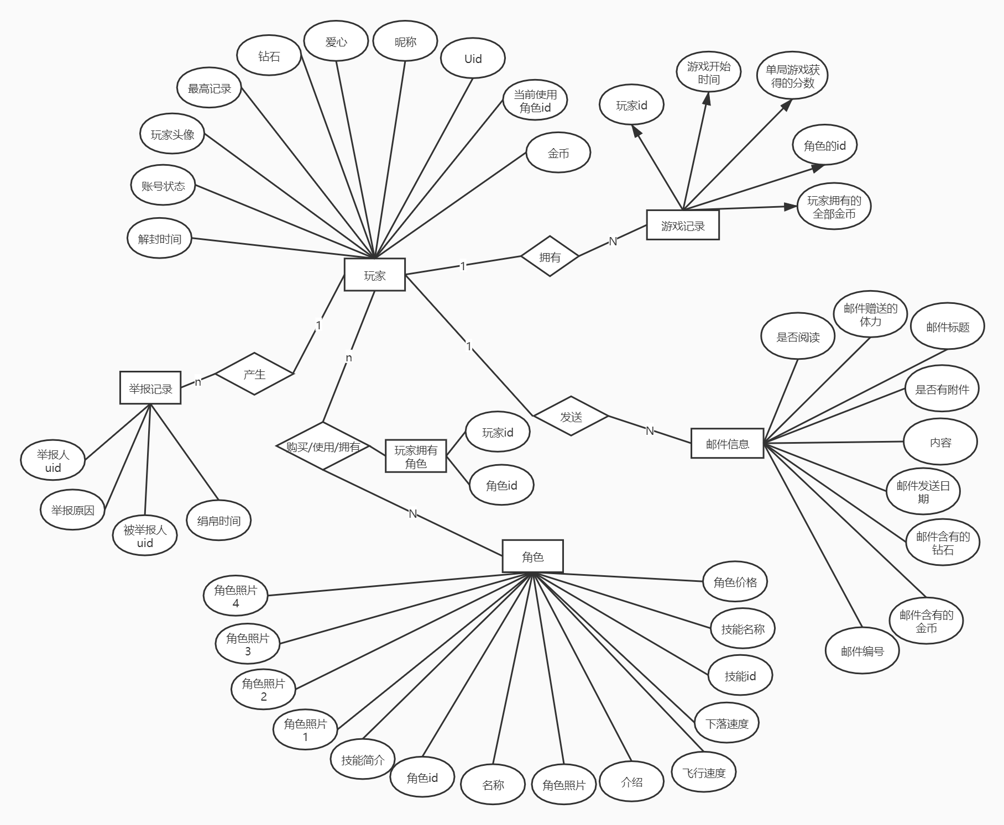
数据库
表 1玩家信息
名字：玩家信息User 别名: 描述：玩家个人信息 定义： 用户 uid+Is_Admin+User_Name+Head_Image+User_State+Compassion+Gold+Diamond+Best_Score+Current_Character_Id+Current_Map_Id+User_State+UnSealing_Time+Is_Admin+Head_Image+
表 2用户uid
名字：openId 别名： 描述：用户的uid 定义：varchar 位置：User
表 3用户昵称
名字：Head_Image 别名： 描述：用户的头像 定义：varchar 位置：User
表 4爱心
名字：Compassion 别名： 描述：体现每日可游玩游戏的次数 定义：int 位置：User

Slide 53
数据库
表 5金币
表 9正在使用皮肤
名字：Gold 别名： 描述：游戏内一般货币，可在游玩时获得，用于商店购买 定义：int 位置：User
名字：Current _Skin_Id 别名： 描述：玩家正在使用的皮肤 定义：int 位置：User
表 6钻石
表 10正在使用地图
名字：Diamond 别名： 描述：游戏内的特殊货币，用于商店购买 定义：int 位置：User
名字：Current_Map_Id 别名： 描述：玩家正在使用的地图 定义：int 位置：User
表 7历史最高分数
表 11账号状态
名字：Best_Score 别名： 描述：玩家达到的历史最高分数 定义：int 位置：User
名字：User_state 别名： 描述：账号状态 定义：int 位置：User
表 8正在使用角色
表 12玩家姓名
名字：Current_ Character _Id 别名： 描述：玩家正在使用的角色 定义：int 位置：User
名字：User_Name 别名： 描述：玩家名字 定义：varchar 位置：User

Slide 54
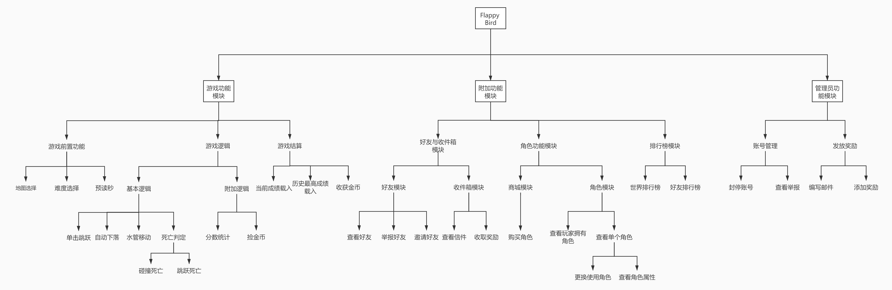
HIPO图

Slide 55
HIPO图
模块名称：地图选择 | 模块编号：1.11 | 设计人：周诚信
直接调用本模块的上级模块名称：游戏前置功能模块
本模块直接调用的模块名称：无
输入：地图名称
输出：主界面游戏背景更改
与本模块直接关联的数据结构（数据库，数据文卷）：地图信息表，玩家地图信息表
处理描述：更新地图模块
模块名称：难度选择 | 模块编号：1.12 | 设计人：周诚信
直接调用本模块的上级模块名称：游戏前置功能模块
本模块直接调用的模块名称：无
输入：难度等价
输出：开始游戏
与本模块直接关联的数据结构（数据库，数据文卷）：难度系数
处理描述：更新游戏中的难度系数变量
模块名称：单击跳跃 | 模块编号：1.211 | 设计人：周诚信
直接调用本模块的上级模块名称：基本逻辑
本模块直接调用的模块名称：无
输入：点击屏幕
输出：小鸟向上位移
与本模块直接关联的数据结构（数据库，数据文卷）：无
处理描述：更新游戏中的难度系数变量
模块名称：自动下落 | 模块编号：1.212 | 设计人：周诚信
直接调用本模块的上级模块名称：基本逻辑
本模块直接调用的模块名称：无
输入：无
输出：小鸟自动下位移
与本模块直接关联的数据结构（数据库，数据文卷）：无
处理描述：小鸟位置信息改变
模块名称：水管移动 | 模块编号：1.213 | 设计人：周诚信
直接调用本模块的上级模块名称：基本逻辑
本模块直接调用的模块名称：无
输入：
输出：水管相左移动
与本模块直接关联的数据结构（数据库，数据文卷）：无
处理描述：水管位置信息发生改变
模块名称：捡金币 | 模块编号：1.224 | 设计人：周诚信
直接调用本模块的上级模块名称：附加逻辑
本模块直接调用的模块名称：碰撞死亡，掉落死亡
输入：小鸟碰撞金币
输出：获得金币
与本模块直接关联的数据结构（数据库，数据文卷）：无
处理描述：本局收获金币数变量+1

Slide 56
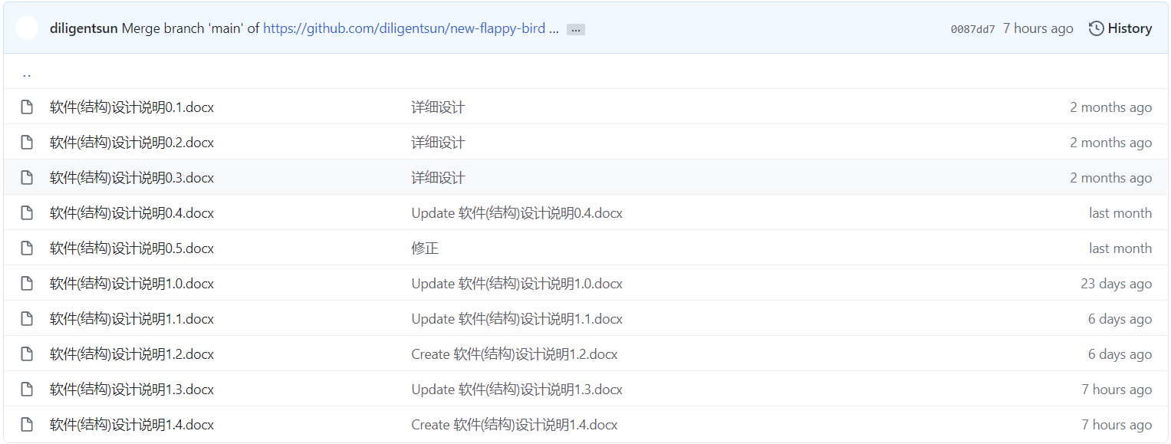
详细设计修改情况

Slide 57
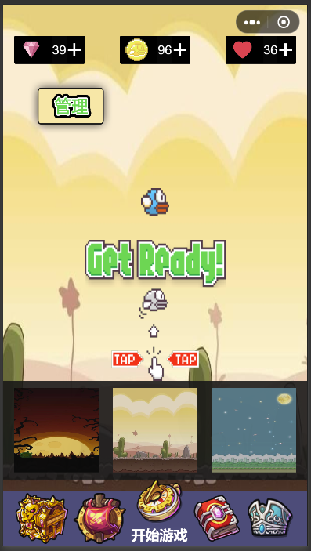

界面设计

Slide 58

PDL伪码设计
小鸟躲避障碍模块
begin 判断小鸟避障 Game_Bird.Bird_Alive=true If((Game_Bird.Bird_Topright_X>上水管对应的x坐标)&& (Game_Bird.Bird_Topright_Y>上水管对应的y坐标)){ Game_Bird.Bird_Alive=false； } If((Game_Bird.Bird_Lowerright_X>下水管对应的x坐标)&& (Game_Bird.Bird_Lowerright_Y<下水管对应的y坐标)){ Game_Bird.Bird_Alive=false； } If(Game_Bird.Bird_Lowerright_Y<地面对应的y坐标){ Game_Bird.Bird_Alive=false； } If(Game_Bird.Bird_Lowerright_Y>屏幕对应的最大y坐标){ Game_Bird.Bird_Alive=false； } Output Game_Bird.Bird_Alive End 开始游戏主程序

Slide 59

PDL伪码设计
小鸟跳跃模块
begin 计算小鸟竖直速度
if（小鸟在上升）{
Game_Bird.Bird_Time=0;
Game_Bird.Bird_Speed= Game_Bird.Bird_Risespeed - Game_Bird.Bird_Down *Game_Bird.Bird_Time
}
If（小鸟在下降）{
Game_Bird.Bird_Time=0;
Game_Bird.Bird_Speed= Game_Bird.Bird_Down *Game_Bird.Bird_Time
}
Output Game_Bird.Bird_Speed
Output Game_Bird.Bird_Time
End 回到游戏主程序

Slide 60

PDL伪码设计
游戏结算模块
begin 游戏结算
input Game_ Checkpoint
input Game_Gold
input History_Point
if(History_Point< Game_ Checkpoint){
History_Point=Game_ Checkpoint
}
Output History_Point
Output Game_ Checkpoint
Output Game_Gold
End继续游戏或者回到菜单

Slide 61

用户手册修改情况

Slide 62

用户手册修改情况

Slide 63

测试计划修改情况

Slide 64


测试计划

Slide 65

测试计划
测试工具
单元测试：微信云端测试+手测
系统测试：微信云端测试

Slide 66

测试计划

Slide 67
Chapter 04
项目实现

Slide 68
项目分工
周诚信
游戏，排行榜，好友，部分管理员功能
陈骁
商城和角色
李以昕
邮箱和部分管理员功能

Slide 69

代码规范更改情况

Slide 70

项目实现

Slide 71


项目实现
我们项目组一共进行了两次代码走查，在代码走查中发现了诸多的问题。
我们修改了部分的代码错误，但是有些错误代码根深蒂固，发现时已经无法更改

Slide 72

程序清单更改情况

Slide 73
代码清单
源代码清单概述
No | 模块名称 | 程序名
1 | 小鸟动作 | Bird_Action
2 | 游戏进程 | Game
3 | 金币逻辑 | Gold_Action
4 | 金币数据显示 | Gold_Show_Action
5 | 水管显示 | Waterpipe_Action
源代码清单概述
No | 模块名称 | 程序名
1 | 全局变量 | Global_Variable
2 | 请求调用云函数 | Global_WeChat
3 | 图片加载 | Cloud_Image
4 | 场景跳转 | Jump_Scene
5 | 加载资源 | Loading_Base_Resouce
6 | 更换角色图片 | Change_Bird_Image
源代码清单概述
No | 模块名称 | 程序名
1 | 结算成绩 | Global_Variable
源代码清单概述
No | 模块名称 | 程序名
1 | 微信登录 | WX_Login
源代码清单概述
No | 模块名称 | 程序名
1 | 好友列表 | Show_Friend、Loading_Friends
2 | 接受奖励 | Accept
3 | 发放奖励 | Awards
4 | 一键全部已读 | Read_All
5 | 删除已读邮件 | Delete_Read
6 | 加载邮件 | Loading_Email
7 | 异常警告 | Email_Warning
源代码清单概述
No | 模块名称 | 程序名
1 | 难度选择 | Change_Difficult
2 | 地图选择 | Change_Map
3 | 游戏加载 | Loading_Game
源代码清单概述
No | 模块名称 | 程序名
1 | 加载角色预览 | Loading_Character
2 | 角色信息 | Character_Information
3 | 角色购买 | Buy_Character_Sure
源代码清单概述
No | 模块名称 | 程序名
1 | 封号提示 | Closure_Tip
2 | 功能未开放提示 | Tip
3 | 功能未开放提示关闭 | Tip_Close

Slide 74
代码清单
源代码清单概述
No | 模块名称 | 程序名
1 | 游戏难度系数 | Game_Difficulty_Local_Varible
2 | 游戏界面 | Game_Local_Varible
3 | 跳转难度界面 | Jump_DIfficulty
4 | 排行榜界面 | Rank_Local_Variable
5 | 举报界面 | Report_Local_Variable
6 | 商店角色界面 | Shop_Character_Local_Varible
7 | 玩家拥有角色界面 | User_Have_Character_Local_Varible
8 | 管理员界面 | Account_Management_Local_Varible
9 | 邮箱界面 | Email_Local_Varible
源代码清单概述
No | 模块名称 | 程序名
1 | 角色 | Character
2 | 游戏 | Game_Settlement
3 | 加载小鸟图片 | Loading_Bird_Image
4 | 加载游戏 | Loading_Game
5 | 加载世界排行榜 | Loading_World_Rank
6 | 商店 | Shop
7 | 商店购买 | Shop_Buy
8 | 接受奖励 | Accept
9 | 发放奖励 | Awards
10 | 一键删除已读邮件 | Delete_Read
11 | 已读邮件 | Read
12 | 加载邮件 | Loading_Email
13 | 已读全部邮件 | Read_All
14 | 异常警告 | Email_Warning
15 | 加载全部邮件 | Loading_All_Email
16 | 加载全部被举报列表 | Loading_All_Reported_Users
17 | 加载全体用户列表 | Loading_All_User
18 | 加载举报用户列表 | Loading_Report_User
19 | 更新当前角色 | Updating_Current_Character_id
20 | 更新申诉信息 | Uploading_Appeal_Information
21 | 更新被举报列表 | Uploading_Reported_Information
22 | 更新时间 | Uploading_Restores_Time
23 | 举报邮件 | Email_Report
源代码清单概述
No | 模块名称 | 程序名
1 | 加载角色预览 | Loading_Role
2 | 拥有角色信息 | Have_Character_Information
3 | 更换角色 | Change_Character
源代码清单概述
No | 模块名称 | 程序名
1 | 加载世界排行榜 | Loading_Rank
2 | 加载玩家成绩信息 | My_Rank
3 | 取消举报 | Report_Cancel
4 | 确定举报 | Report_Confirm
5 | 举报界面 | Report_User

Slide 75
Chapter 05
测试计划

Slide 76

测试文档更改情况

Slide 77
单元测试
界面交互单元测试
用于测试的计算机软硬系统及其配置：
序号 | 测试用例或内容(详见测试用例表格） | 预期结果 | 实测结果 | 备注
1 | 开始游戏前难度选择 | 成功进入游戏并且游戏难度体现正确 | 满足要求
2 | 开始游戏前地图选择 | 成功进入游戏并且地图体现正确 | 未能完全满足要求 | 一张地图尚未能正确显示
3 | 开始游戏前角色选择 | 成功进入游戏并且小鸟角色体现正确 | 满足要求
4 | 开始游戏前皮肤选择 | 成功进入游戏并且皮肤角色体现正确 |  | 功能尚未实现
5 | 游戏逻辑：小鸟起落 | 小鸟在玩家不操作的情况下自动下落；小鸟在玩家点击后上升一段距离 | 满足要求
6 | 游戏逻辑：小鸟死亡 | 触发死亡机制后游戏结束 | 满足要求
7 | 游戏逻辑：获得金币 | 小鸟触碰到金币以后金币计数增加 | 满足要求
8 | 游戏逻辑：金币产生 | 屏幕上随机在空白处生成金币 | 满足要求
9 | 游戏结算：结算界面 | 游戏结束后进入结算界面，显示相应数据 | 满足要求
10 | 游戏结算：金币增加 | 玩家的金币数据更新，金币增加 | 满足要求
11 | 游戏结算：分数更新 | 玩家的历史数据分数更新 | 满足要求
12 | 进入好友界面 | 界面跳转至好友界面，正确显示好友列表 | 满足要求
对于交互界面界面，因为涉及到了前端渲染的问题，所以没有办法使用程序进行测试，为此，我们决定进行手动测试。

Slide 78
单元测试
连接函数单元测试
微信小游戏在调用云函数时，需要编写专门的请求格式去调用云函数，为了测试这一部分代码，我们没有找到专门的测试工具，于是我们编写了专门的按钮来辅助测试云函数
模块 | 函数名 | 测试结果 | 测试人
登录注册 | WeChat.onRegisterUser | 正确 | 周诚信
加载资源 | WeChat.Loading_Resources | 正确 | 周诚信
游戏结算 | WeChat.Game_Settlement | 正确 | 周诚信
加载世界排名 | WeChat.Loading_World_Rank | 正确 | 周诚信
上传举报列表 | WeChat.Uploading_Reported_Information | 正确 | 周诚信
获取角色信息 | WeChat.Loading_Character | 正确 | 周诚信
获取商店信息 | WeChat.Loading_Shop_Character | 正确 | 周诚信
商店购买更新 | WeChat.Buy_Character_Update | 正确 | 周诚信
下载小鸟图片 | WeChat.Loading_Bird_Image | 正确 | 周诚信
修改当前使用角色 | WeChat.Updating_Current_Character_id | 正确 | 周诚信
加载个人邮箱 | WeChat.Loading_Email | 正确 | 周诚信
加载全部邮箱 | WeChat.Loading_All_Email | 正确 | 周诚信
全部邮件已读 | WeChat.Read_All | 正确 | 周诚信
删除已读邮件 | WeChat.Delete_Read | 正确 | 周诚信
已读单个邮件 | WeChat.Read | 正确 | 周诚信

Slide 79

单元测试
云函数单元测试
对于云函数的测试，测试工具主要是选择了微信云开发自带的云函数云端测试。
云端测试能够测试云函数的开始时间，运行时长，计费时长，shi否调用完成，内存使用，请求ID，调用状态，返回结果，调用日志等等属性。本文将通过罗列表格的形式，对云函数进行测试，具体的测试结果请参照附件中“云函数测试报告.xlsx”。
模块 | 函数名 | 测试结果 | 测试人
接收邮件 | Accept | 正确 | 周诚信
发放邮件 | Awards | 正确 | 周诚信
取消封停 | Cancel_Closure | 正确 | 周诚信
封停账号 | Closure_Account | 正确 | 周诚信
删除邮件 | Delete_Read | 正确 | 周诚信
反馈邮件 | Email_Report | 正确 | 周诚信
警告邮件 | Email_Warning | 正确 | 周诚信
游戏结算 | Game_Settlement | 正确 | 周诚信
处理举报 | Handle_Reported_User | 正确 | 周诚信
下载所有邮件 | Loading_All_Email | 正确 | 周诚信
下载所有被举报人信息 | Loading_All_Reported_Users | 正确 | 周诚信
下载所有玩家信息 | Loading_All_User | 正确 | 周诚信

Slide 80

单元测试
云函数测试用例表

Slide 81

集成测试
在集成测试中，我们参照白盒测试规则，绘制了流图，更好的体现测试过程
首先，按照界面绘制了一张总体的流图，去评估环形复杂度，之后，我们对流图进行拆解，划分出一张张下的流图，进行测试
管理员模块的流图

Slide 82


集成测试
对于测试的最终结果，我们汇集成了一份份测试报告
测试编号 | 006
模块名称 | 角色购买
建立日期 | 2020/1/10 | 建立人员 | 周诚信 | 修改日期 | 2020/1/20
定义 | 测试购买功能是否正常
用例 | 玩家点击购买角色，金币充足
预期情况 | 1 | 提示购买成功
 | 2 | 角色界面能够成功查询到该角色
实际情况 | 购买成功，在角色界面能够找到该角色。
结论 | 功能整体无错误
用例 | 玩家点击购买角色，金币不足
预期情况 | 1 | 提示购买失败
 | 2 | 角色界面不能够成功查询到该角色
实际情况 | 购买失败，且在界面中找不到该角色
结论 | 功能整体无错误
用例 | 玩家点击购买角色，购买角色已经拥有
预期情况 | 1 | 提示购买失败
 | 2 | 角色界面能够成功查询到该角色
实际情况 | 购买失败，且在界面中找不到该角色
结论 | 功能整体无错误
购买角色的流图

Slide 83


系统测试
系统测试工具：微信小游戏云测试服务

Slide 84
确认测试
吴卓
刘书宇
岑盛泽
朱涵
沈文燕
陈正祎
赵正一

Slide 85


确认测试

Slide 86


确认测试

Slide 87


确认测试
用户名称 |  | 杨枨
用户类型 |  | 最终用户
访谈时间 | 2020/1/19 | 访谈提点 | 理四504
用户意见
用户总体感觉小游戏表现良好，但是认为不存在封号不存在闭环，应该给被封号人一个申诉的机会

Slide 88
Chapter 06
项目总结

Slide 89

项目中的经验和教训
1、可行性研究不够充分，没有对所有的需求都进行充分的调研，实际项目实现上走的很艰难，甚至在实现阶段过半，才发现部分功能无法实现，例如好友排行榜和好友界面因为子域的原因，无法共存。不得已之下只能合并子域，只保留了好友功能。还有例如赠送爱心的问题，经过实践，发现该功能难以实现，最够无法完成。
2、对开发工具的了解太少，开发到一半才发现微信开发者工具的原生框架Beta的使用文档太少，无法完成开发工作，最终只能更换为cocos游戏引擎，游戏引擎和微信开发者工具的联合开发堪称双倍的痛苦。首先，在学习成本上就有了较大的提升，第二联合开发丧失了开发工具应有的便利性，无法使用进行实施调试。
3、对于实力认知不够清晰，对于过于高估我们项目组的实力，导致前期设定的许多功能都没有办法完成。不得已之下只能删改功能。例如原定的购买皮肤和地图功能就被删除了。

Slide 90
项目中的经验和教训
团队过于以我为中心，在早些项目阶段中，我主导设计了较多的工作，但是另一方面，团队的沟通度不够，他们没有很好地理解我们的工作，导致项目在进展上出现了诸多地不顺以及磨合上的问题

Slide 91
对组员的评价
周诚信 |  | 陈骁 |  | 李以昕
阶段 | 加减分 | 阶段 | 加减分 | 阶段 | 加减分
项目介绍 | 0 | 项目介绍 | -0.2 | 项目介绍 | -0.1
计划阶段 | 0.1 | 需求说明 | 0.3 | 需求说明 | 0.2
需求说明 | 0 | 需求说明 | -0.4 | 需求说明 | -0.1
设计阶段 | 0 | 设计阶段 | -0.2 | 设计阶段 | -0.1
实现阶段 | 0.2 | 实现阶段 | -0.1 | 实现阶段 | -0.2
总分 |  | 总分 |  | 总分
9.3 |  | 8.4 |  | 8.7
成员 | 评价
周诚信 | 项目经理，第一次开发一个完整的软件项目，较缺乏经验，对项目的可行性研究不够深入，没有及时发现项目中的诸多大坑，导致了项目实际实现中的层层问题
李以昕 | 项目开发组成员，积极参与项目，没有web基础，开发能力稍有欠缺，应该多加磨砺自己的水平。
陈骁 | 项目开发组成员，积极参与项目，工作认真，及时完成任务。但是审美水平有待提高，任务的完成质量较差。

Slide 92
小组评分
周诚信 |  | 陈骁 |  | 李以昕
阶段 | 加减分 | 阶段 | 加减分 | 阶段 | 加减分
项目介绍 | 0 | 项目介绍 | -0.2 | 项目介绍 | -0.1
计划阶段 | 0.1 | 需求说明 | 0.3 | 需求说明 | 0.2
需求说明 | 0 | 需求说明 | -0.4 | 需求说明 | -0.1
设计阶段 | 0 | 设计阶段 | -0.2 | 设计阶段 | -0.1
实现阶段 | 0.2 | 实现阶段 | -0.1 | 实现阶段 | -0.2
总分 |  | 总分 |  | 总分
9.3 |  | 8.4 |  | 8.7

Slide 93
Chapter 06
其他

Slide 94


会议纪要
项目一共提交了26次会议纪要

Slide 95



团建活动

Slide 96
参考文献
原有文档：
[1]GB+T-8567-2006计算机软件文档编制规范 11 - 软件(结构)设计说明(SDD)
[2]SE2020-G17-项目介绍正式版1.0.docx
[3]SE2020-G17-项目计划书1.7.docx
[3]SE2020-G17-项目甘特图1.8.docx
[4]SE2020-G17-可行性分析1.3.docx
[5]SE2020-G17-软件需求说明1.3.docx
[6]SE2020-G17-系统设计(结构设计)说明.docx
[7]SE2020-G17-软件(结构)设计说明1.4.docx
[8]SE2020-G17-数据库(顶层)设计说明(DBDD)1.3.docx
[9]SE2020-G17-软件测试计划(STP)1.2.docx
[10]SE2020-G17-数据库(顶层)设计说明(DBDD)1.3.docx
[11]SE2020-G17-软件测试报告(STR)1.2.docx
文献：
[12]锐减知识的店 软件工程 软件体系结构 百度文库[OL/DB] [2020-04-29] (2020-11-29)
软件工程 软件体系结构 - 百度文库 (baidu.com) [13]xjCherie HIPO图 CSDN[OL/DB] [2014-11-20](2020-11-30)
书籍： 《软件工程导论（第9版）》张海藩，牟永敏编著

